Slide 1
ενοτητα 3. διαχειριση εδαφουσ
Συγγραφείς:
Hildur Dagbjört Arnardóttir
Υπεύθυνος οργανισμός:
Einurð & Gróandi

Slide 2
Γενικεσ πληροφοριεσ

Slide 3
Λίστα περιεχομένων
Γλωσσάρι
Κατανοώντας την υγεία του εδάφους- ένα ιδιαίτερα ολοκληρωμένο σύστημα
Εκπαιδευτικό υλικό
Μέθοδοι αποκατάστασης υποβαθμισμένου εδάφους
Μελέτη περίπτωσης
Sepp Holzer: Δια βίου καινοτόμη οικοδόμηση εδάφους σε απόκρημνα εδάφη
Επιπρόσθετο υλικό
Φαντασία και σχεδιασμός
Βιβλιογραφικές αναφορές

Slide 4
Στόχοι της εκπαιδευτικής ενότητας
Κατανόηση των διαφόρων συστατικών του υγιούς εδάφους και του τρόπου λειτουργίας του
Μάθηση των διαφορετικών τρόπων για να επανέλθει το έδαφος στην υγεία και τη γονιμότητά του
Να δουν παραδείγματα καλών πρακτικών
Μέθοδοι διδασκαλίας:
διαλέξεις, μελέτες περιπτώσεων, πρακτικές ασκήσεις, μελέτη πρόσθετης βιβλιογραφίας
Διάρκεια: 3 ώρες

Slide 5
Γλωσσαρι

Slide 6
Διαχείριση εδάφους
που σημαίνει:
Διατηρώντας το έδαφος υγιές + λειτουργικό
- ΠΡΟΕΙΔΟΠΟΙΗΣΗ -
Το υγιές έδαφος είναι ζωτικής σημασίας για εμάς και όλα τα οικοσυστήματα της γης για να συνεχίσουμε να ζούμε σε αυτόν τον πλανήτη
Notes:
Soils act as sources and sinks for greenhouse gases
That means that when everything is going well carbon and other greenhouse gases are continuously extracted from the atmosphere and stored in the soil, the more soils builds up over longer time, the more is stored.
These days we are having reverse effect - we are losing soil fast and the greenhouse gasses that had been collected and stored over long time are being released out into the atmosphere.

Slide 7
Πρώτα πρέπει να γνωρίζουμε τι είναι το υγιές έδαφος...
Το έδαφος είναι ένα εξαιρετικά ολοκληρωμένο ζωντανό σύστημα!
- ΠΡΟΕΙΔΟΠΟΙΗΣΗ -
Το υγιές έδαφος είναι ζωτικής σημασίας για εμάς και όλα τα οικοσυστήματα της γης για να συνεχίσουμε να ζούμε σε αυτόν τον πλανήτη

Slide 8
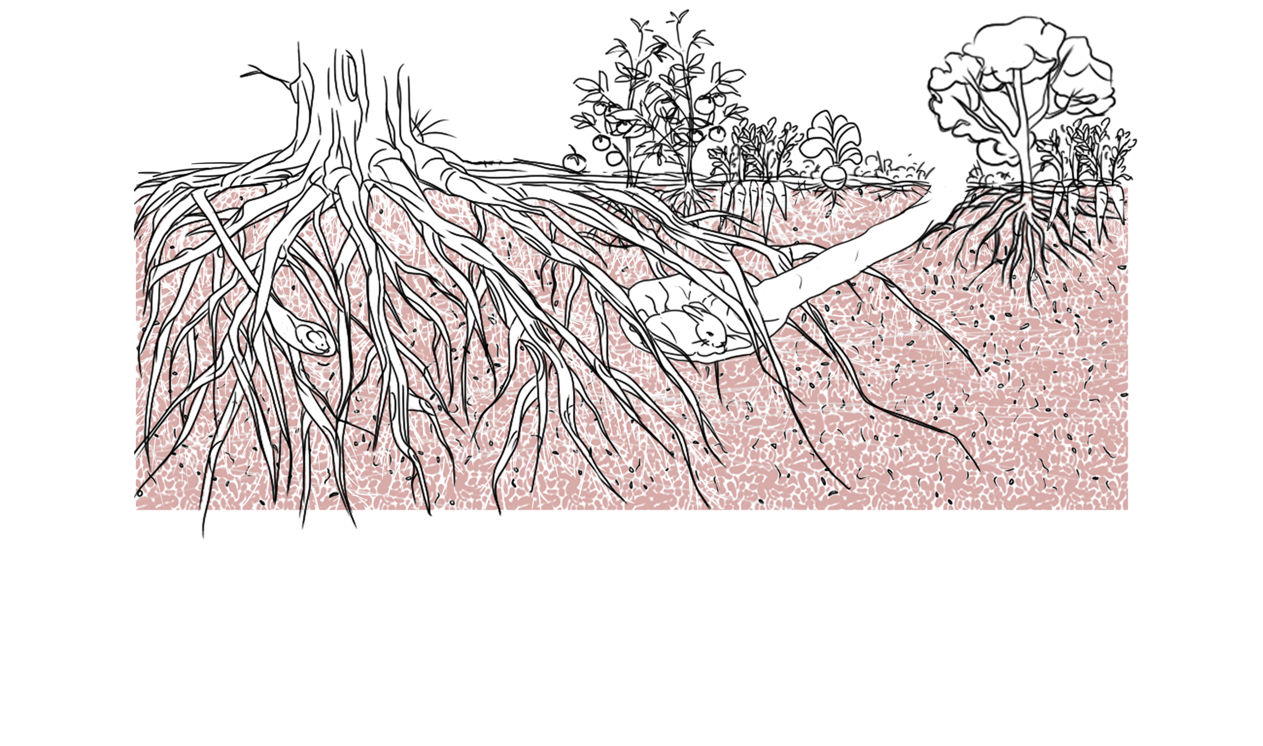
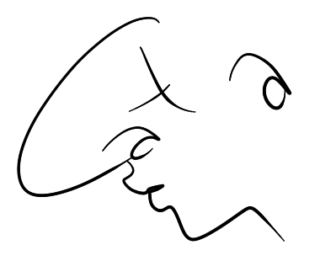
Το έδαφος είναι ένα εξαιρετικά ολοκληρωμένο ζωντανό σύστημα!
Ας ξεκινήσουμε με τη διερεύνηση των διαφόρων συστατικών >>

Slide 9
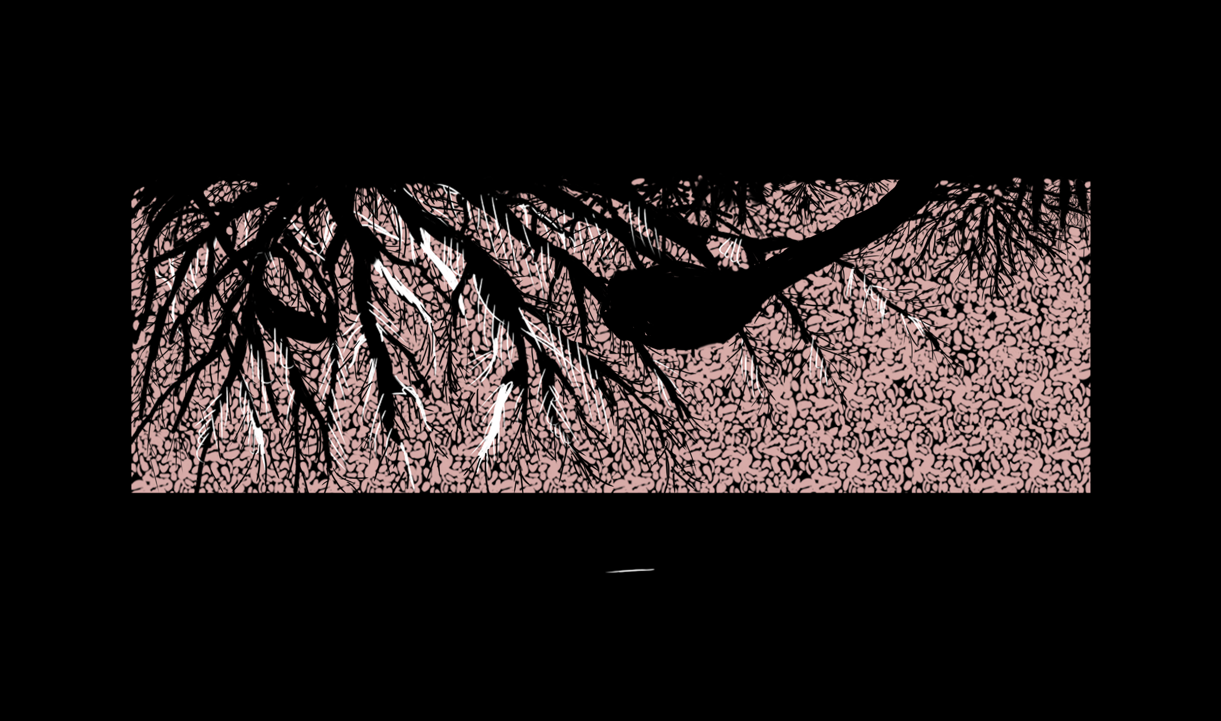
Ορυκτά σωματίδια & πετρώματα
Λειτουργίες:
-Δομή εδάφους & ρουλεμάν
-Περιέχει ανόργανα άλατα που είναι απαραίτητα για τα έμβια όντα
-Τρέφει τα μικρόβια του εδάφους

Slide 10
Οργανικό υλικό
Λειτουργίες:
-Τρόφιμα για τη ζωή στο έδαφος, απελευθερώνονται αργά όταν διασπώνται
-Δημιουργεί τη δομή του εδάφους με τη συγκόλληση των ορυκτών σωματιδίων σε συσσωματώματα.
-συγκρατεί την υγρασία

Slide 11
Σήραγγες αέρα και νερού
Λειτουργίες:
-Μεταφέρουν αέρα και νερό σε όλα τα μέρη του εδάφους, επιτρέποντας στις ρίζες και τα έμβια όντα να αναπνέουν και να πίνουν.
-Τα θρεπτικά συστατικά λύνονται στο νερό και γίνονται διαθέσιμα στα φυτά
-Απορροφούν την περίσσεια νερού

Slide 12
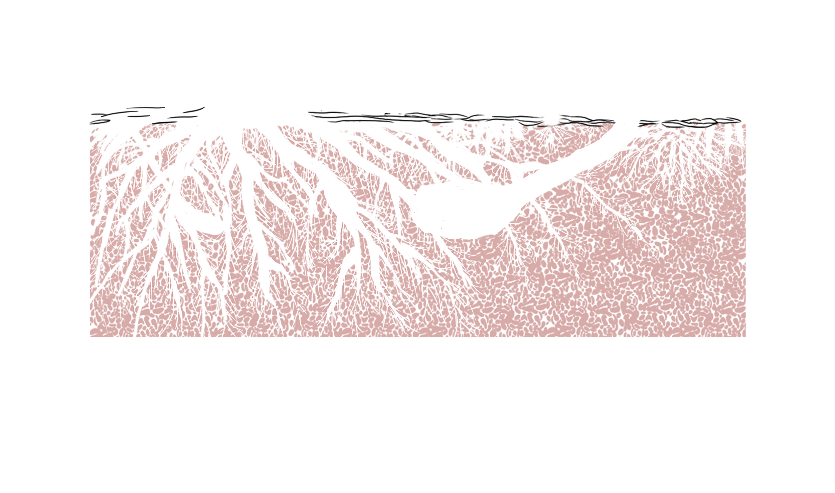
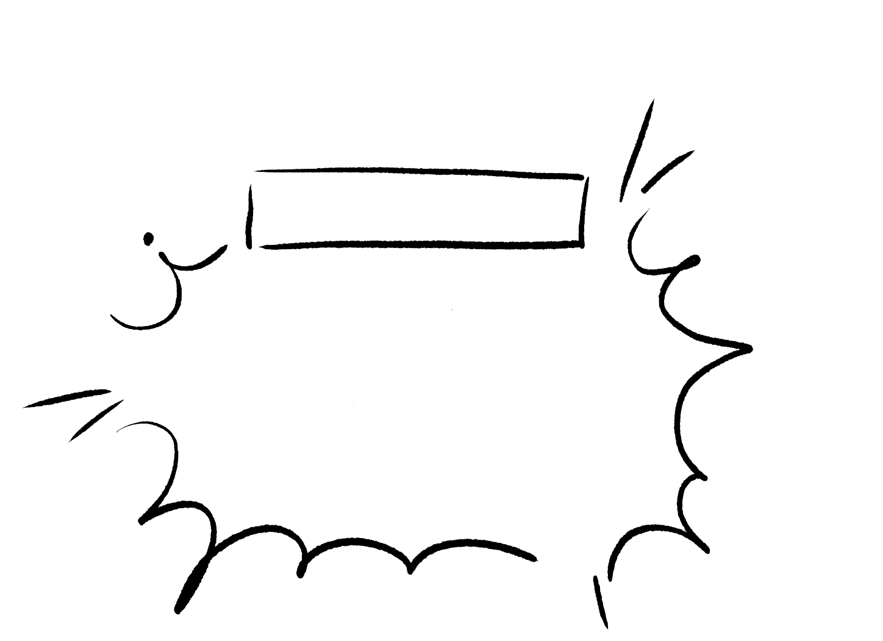
Στρώμα χούμου
χωρίς στρώμα χούμου
Λειτουργίες:
-Αποτρέπουν τη διάβρωση του εδάφους
-Ηλιοπροστασία για τους μικροοργανισμούς (θα πεθάνουν στον ήλιο)
-Διατηρούν την υγρασία στο έδαφος.
-Διαλύει (με τη βοήθεια της εδαφικής ζωής) και προσθέτει γονιμότητα στο έδαφος
Κόκκινος συναγερμός! Το οικοσύστημα του εδάφους θα ενεργοποιήσει τους ταχύτερους ήρωες που σώζουν το έδαφος για να βλαστήσουν αμέσως και να καλύψουν το έδαφος γρήγορα και αποτελεσματικά. Κάποιοι τους αποκαλούν "ζιζάνια".

Slide 13
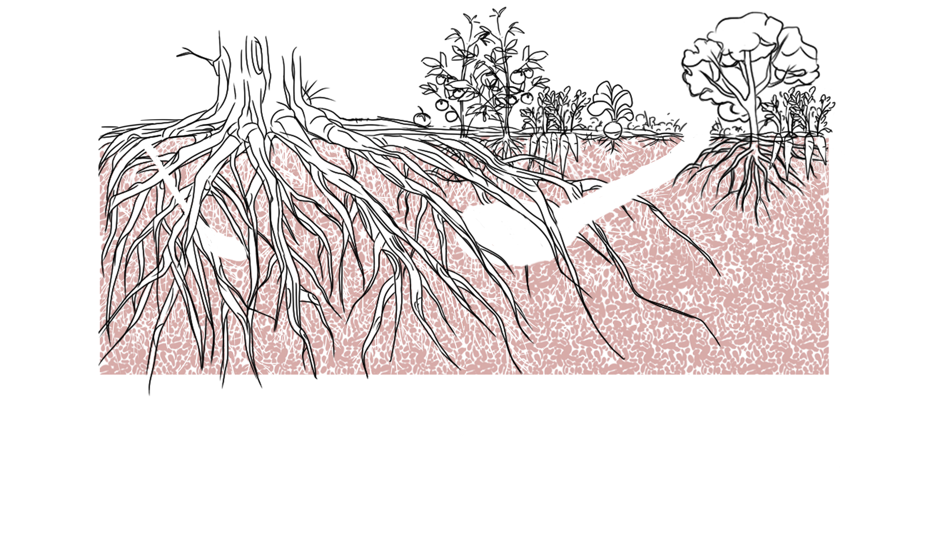
Ρίζες
Λειτουργίες
-Αποτρέπουν τη διάβρωση του εδάφους
-Δημιουργούν δομή του εδάφους με την κατασκευή σηράγγων
-Προσθέτουν οργανική ύλη και θρεπτικά συστατικά στο έδαφος όταν πεθαίνουν / κλαδεύονται / βόσκονται.

Slide 14
Μεγαλύτερα ζώα
Λειτουργίες
-καθιστούν τα θρεπτικά συστατικά διαθέσιμα στη ζωή και τις ρίζες του εδάφους στο ανώτερο στρώμα.
-Αύξηση της υγρασίας
-Αύξηση της αποθήκευσης άνθρακα & της περιεκτικότητας σε θρεπτικά συστατικά γενικά
-Αύξηση της πυκνότητας του δικτύου βακτηρίων και μυκήτων του εδάφους

Slide 15
Μυκήλιο (Μύκητες)
Λειτουργίες
-Διάσπαση οργανικής ύλης
-Διασπούν τον άνθρακα και τις πρωτεΐνες σε απλά σάκχαρα - τα καθιστούν προσιτά σε άλλους
-Στενή συνεργασία με τις ρίζες των φυτών, ανταλλαγή "αγαθών".
-Δίκτυο επικοινωνίας μεταξύ των φυτών.
-Διανέμουν θρεπτικά συστατικά και σάκχαρα μεταξύ των φυτών - βοηθώντας αυτά που έχουν ανάγκη.

Slide 16
Μικρά & μικροσκοπικά όντα
Λειτουργίες
-Κάνουν το έδαφος λειτουργικό !
Ερευνήστε τα περαιτέρω
κοιτάζοντας πιο προσεκτικά! >>

Slide 17
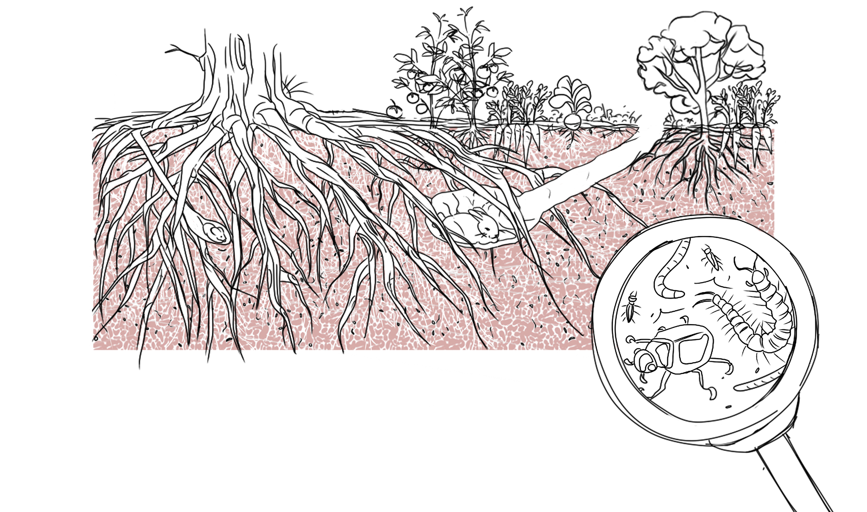
Έντομα & ασπόνδυλα
Λειτουργίες
-Διάσπαση οργανικής ύλης
-Ανακατεύουν το έδαφος & διανέμουν τα θρεπτικά στοιχεία
-Σκάβουν σήραγγες - δημιουργούν αεραγωγούς και δομή στο έδαφος.

Slide 18
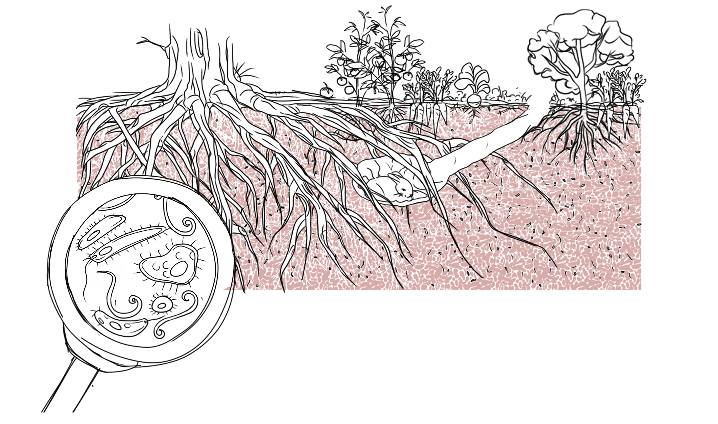
Μικρο- & μεσοοργανισμοί
Λειτουργίες
-Διαθέσιμο άζωτο για τα φυτά
-Διάσπαση οργανικού υλικού
-Διαλύουν τα πετρώματα!

Slide 19
Εκπαιδευτικο υλικο

Slide 20
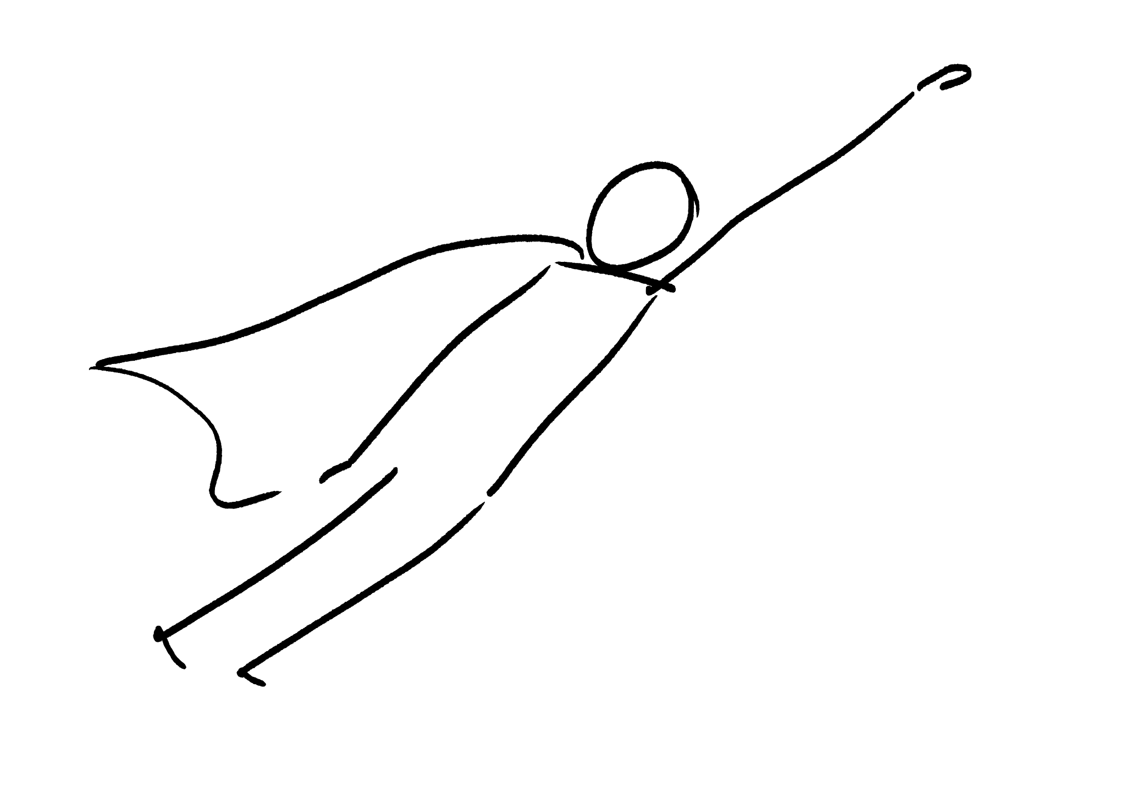
Πώς να σώσετε το έδαφος που αντιμετωπίζει προβλήματα;
ΚΟΚΚΙΝΟΣ ΣΥΝΑΓΕΡΜΟΣ!
-Γυμνό έδαφος (μπορείτε να δείτε το έδαφος χωρίς να σκάψετε)
-Τεχνητό λίπασμα
-Βιοκτόνα (χημικά για την εξόντωση εντόμων ή "ζιζανίων")
-Στεγνό και ραγισμένο έδαφος
-Συμπυκνωμένο έδαφος
-Διάβρωση
-Ελάχιστη ή καθόλου εδαφική ζωή (σκουλήκια, έντομα...)
-Ρέματα & ποτάμια χωρίς ζωή
-Τα φυτά αναπτύσσονται ανεπαρκώς.
Ήρωας του εδάφους
"Πάμε να σώσουμε αυτό το έδαφος!"

Slide 21
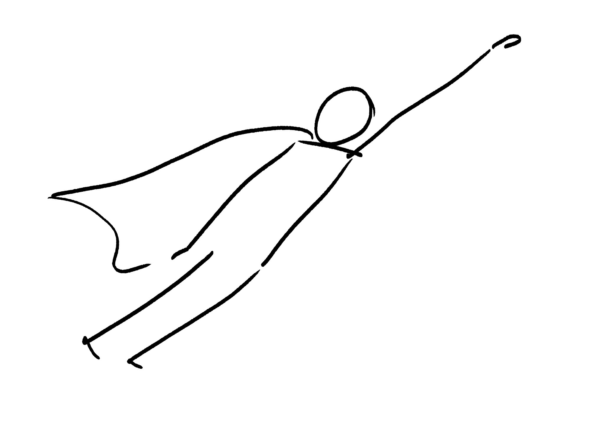
Ήρωας του εδάφους
Προσθέστε περισσότερο οργανικό υλικό [Οτιδήποτε ήταν ζωντανό και δεν έχει δηλητήριο μέσα του]
Για παράδειγμα:
▸ κοπριά ▸ κομπόστ ▸ μέρη φυτών ▸ μαλλί ▸ άχυρο ▸ αποκόμματα χόρτου
▸ κλαδιά ▸ φύλλα ▸ ροκανίδια ξύλου ▸ πριονίδι
Πότε;
Εάν τα φυτά αναπτύσσονται αργά / το έδαφος είναι ξηρό ή συμπιεσμένο / όταν υπάρχει ελάχιστη εδαφική ζωή / όταν σταματήσετε το τεχνητό λίπασμα.

Slide 22
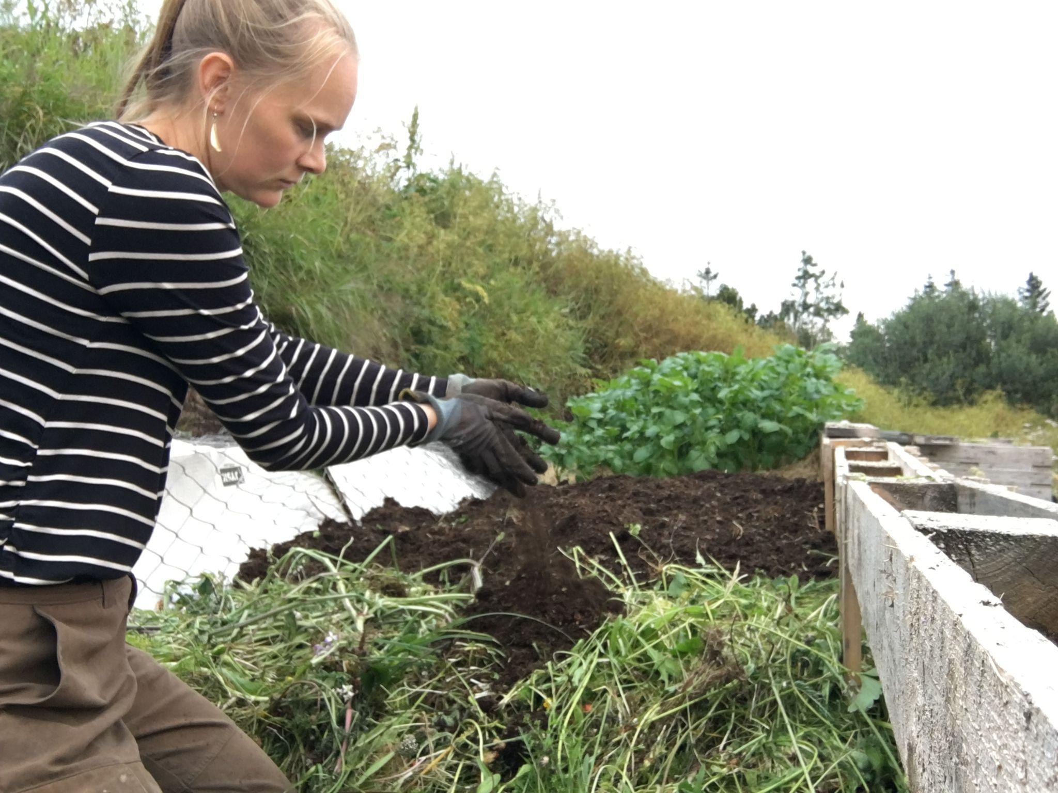

Slide 23
Ήρωας του εδάφους
MULCH = προσθέστε οργανικό υλικό από πάνω
Οτιδήποτε ήταν ζωντανό και δεν έχει δηλητήριο μέσα του.
Για παράδειγμα:
▸ Άχυρο ▸ αποκόμματα χόρτου ▸ φύλλα ▸ ξυλοτεμαχίδια ▸ πριονίδι
Πότε;
Πάντα! Το έδαφος στη φύση έχει πάντα ένα στρώμα οργανικού υλικού στην κορυφή - ζωτικής σημασίας για τη ρύθμιση του νερού, τη σκίαση του ηλιακού φωτός για να ευδοκιμήσει η ζωή στο έδαφος κ.λπ.

Slide 24
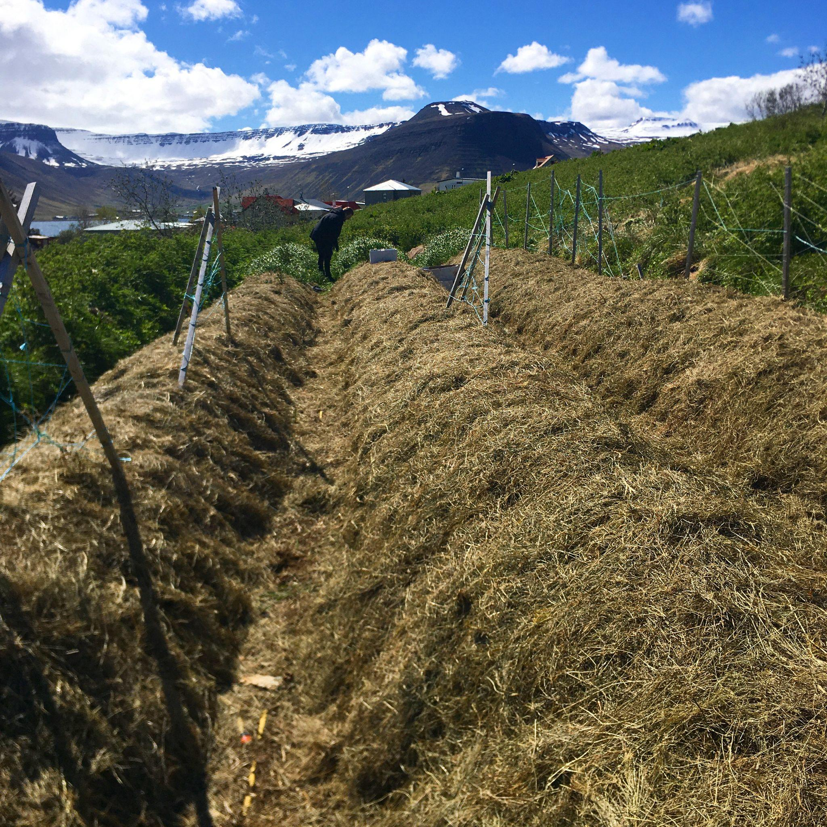

Slide 25
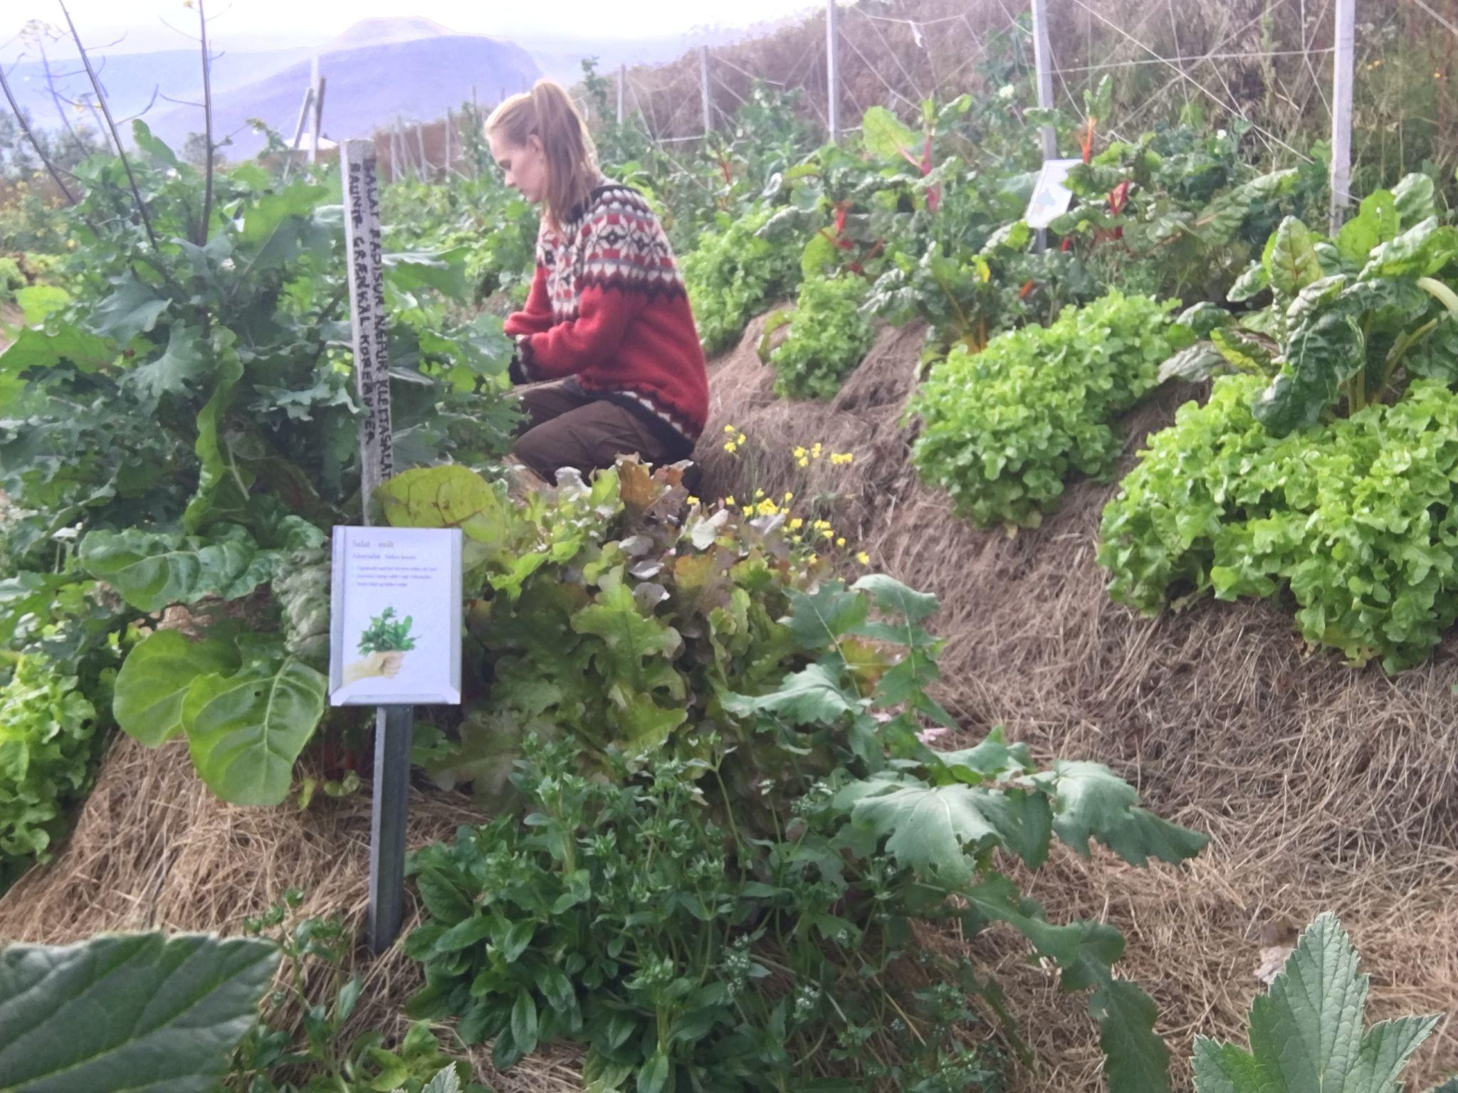

Slide 26
Ήρωας του εδάφους
Landshaping
-Ρύθμιση των μορφών γης έτσι ώστε να λειτουργούν καλύτερα. Χειροπρακτική της γης.
-Οι τεχνικές κατακράτησης νερού τείνουν επίσης να αποτρέπουν τη διάβρωση επιβραδύνοντας το νερό και δημιουργώντας γονιμότητα στο έδαφος.
Πότε;
Επίπεδη γη ▸ Κλίση ▸ Αναβαθμίδες, αναβαθμίδες ή αναβαθμίδες με αναβαθμίδες
Κλίμακα αγροκτήματος ▸ Yeoman's Keyline Water Harvesting, σειρά μικρότερων φραγμάτων

Slide 27
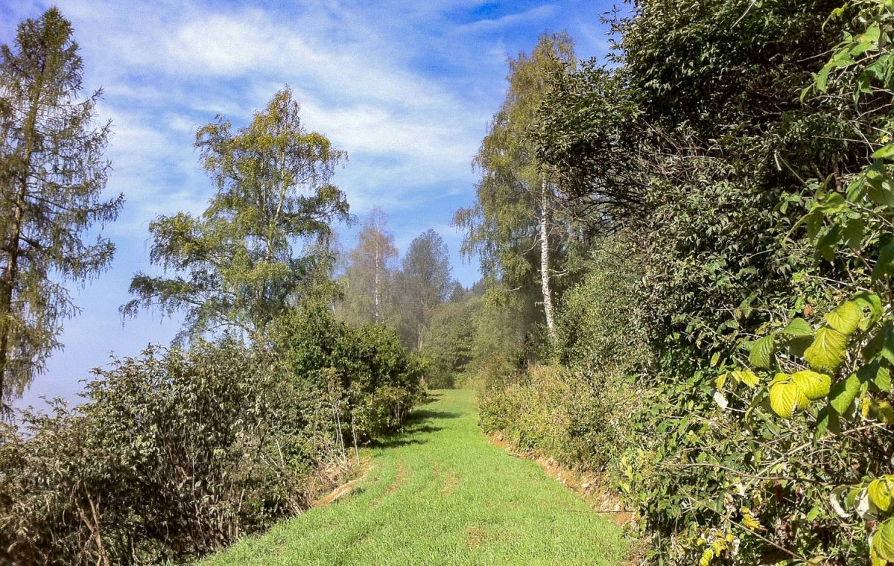
https://krameterhof.at/en/

Slide 28
Swales
Αναχώματα σε σκιερό σημείο ή βυθισμένο ή ελώδες μέρος.

Slide 29
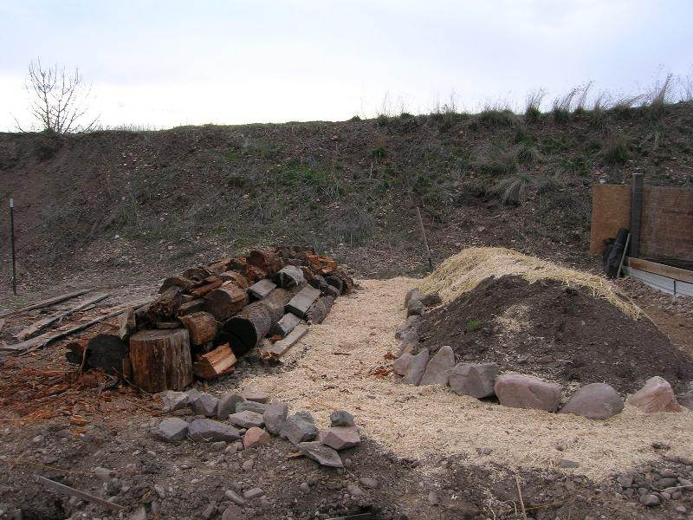
Hugelkultur
To Hügelkultur είναι μια διαδικασία κομποστοποίησης που χρησιμοποιεί εξυψωμένες κλίνες φύτευσης ή αναχώματα, θεμελιωμένα σε σάπια ξύλα και άλλου είδους κομποστοποιήσιμη βιομάζα (οργανικά υλικά).
Caleb Larson
hugelkultur forum at permies

Slide 30
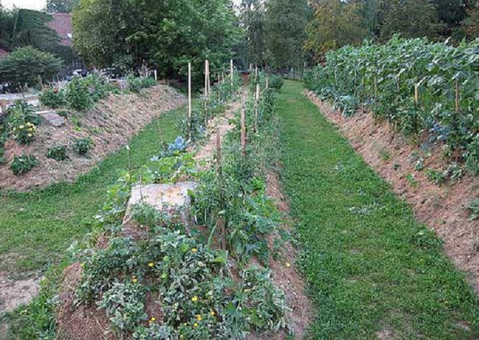
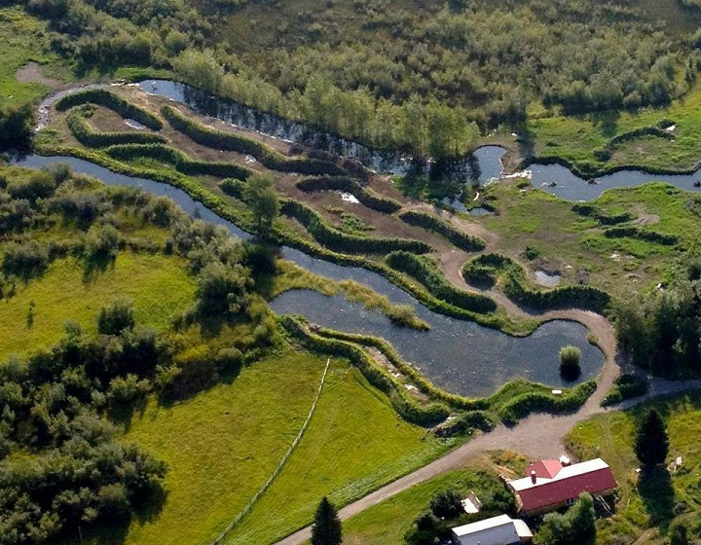
Hugelkultur
https://seppholzer.at/en/

Slide 31
Ήρωας του εδάφους
Δέσμευση εδάφους
Το έδαφος είναι ένας σπάνιος πόρος και μεγάλο μέρος του διαβρώνεται.
-Διατήρηση του εδάφους καλυμμένου ανά πάσα στιγμή
-Διαμόρφωση του εδάφους για την επιβράδυνση του νερού (αναβαθμίδες, αναβαθμίδες, συλλογή νερού από τις βασικές γραμμές)
-Φύτευση φυτών που συγκρατούν το έδαφος με τις ρίζες τους.
Που;
Παντού ▸ διατηρήστε το έδαφος καλυμμένο με εδαφοβελτιωτικό ή ζωντανό εδαφοβελτιωτικό
Σε πλαγιές ▸ διαμόρφωση του εδάφους, κάλυψη του εδάφους, όλες οι πλαγιές πρέπει να έχουν μόνιμα φυτά
Δίπλα σε υδάτινους δρόμους ▸ Φυτέψτε πολυετή φυτά, θάμνους και δέντρα (+ τεχνικές προσαρμογές)

Slide 32
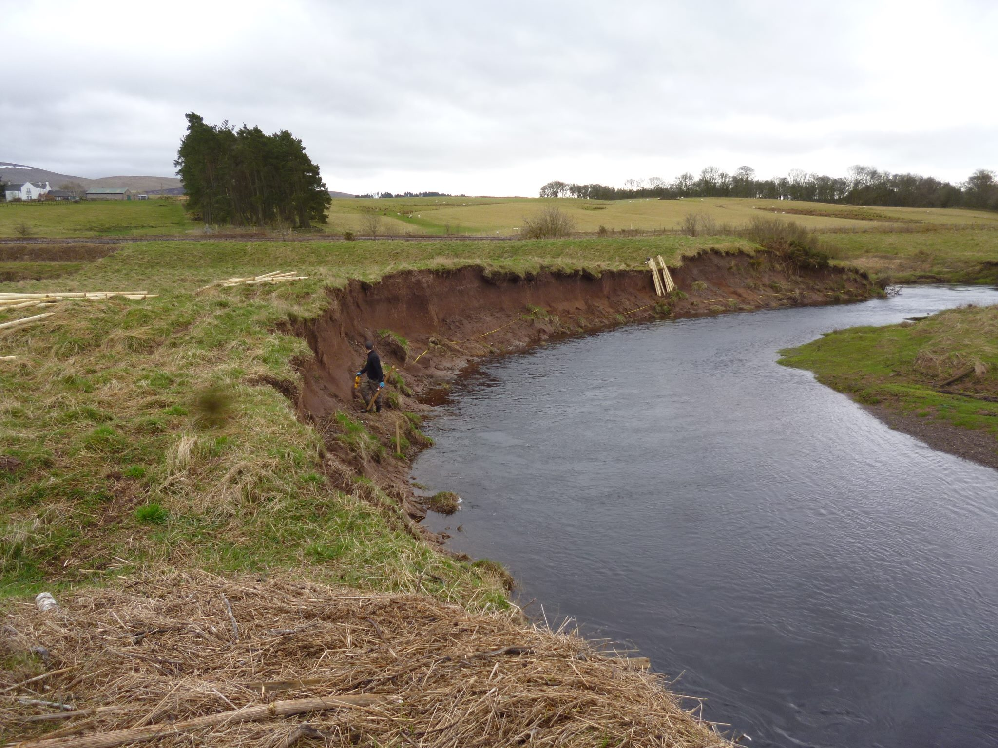
Nether Cambushinnie Bank Protection | Forth Rivers Trust

Slide 33
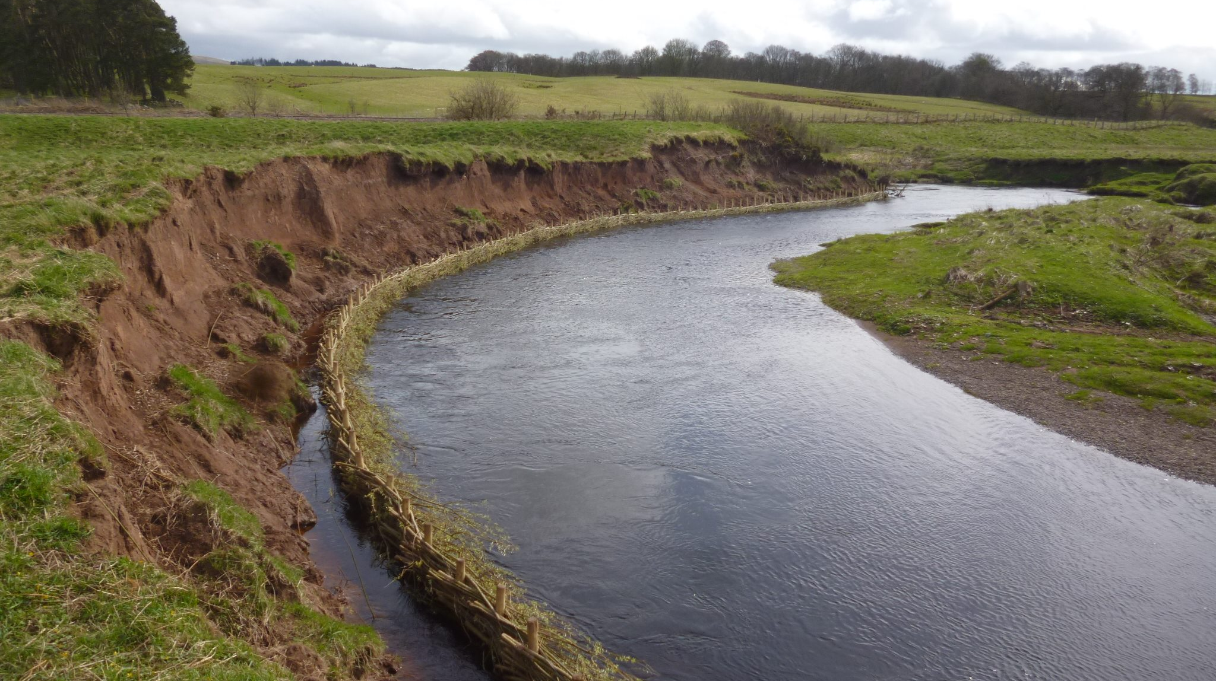
Nether Cambushinnie Bank Protection | Forth Rivers Trust

Slide 34
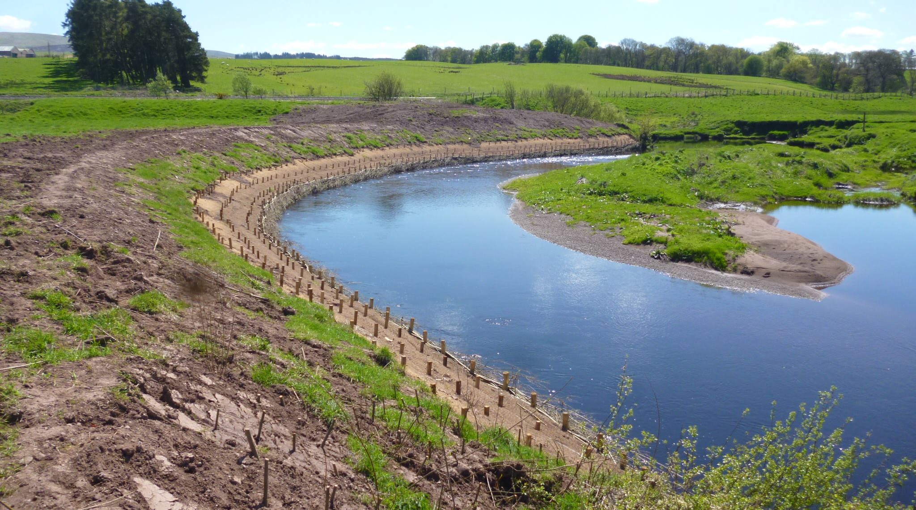
Nether Cambushinnie Bank Protection | Forth Rivers Trust

Slide 35
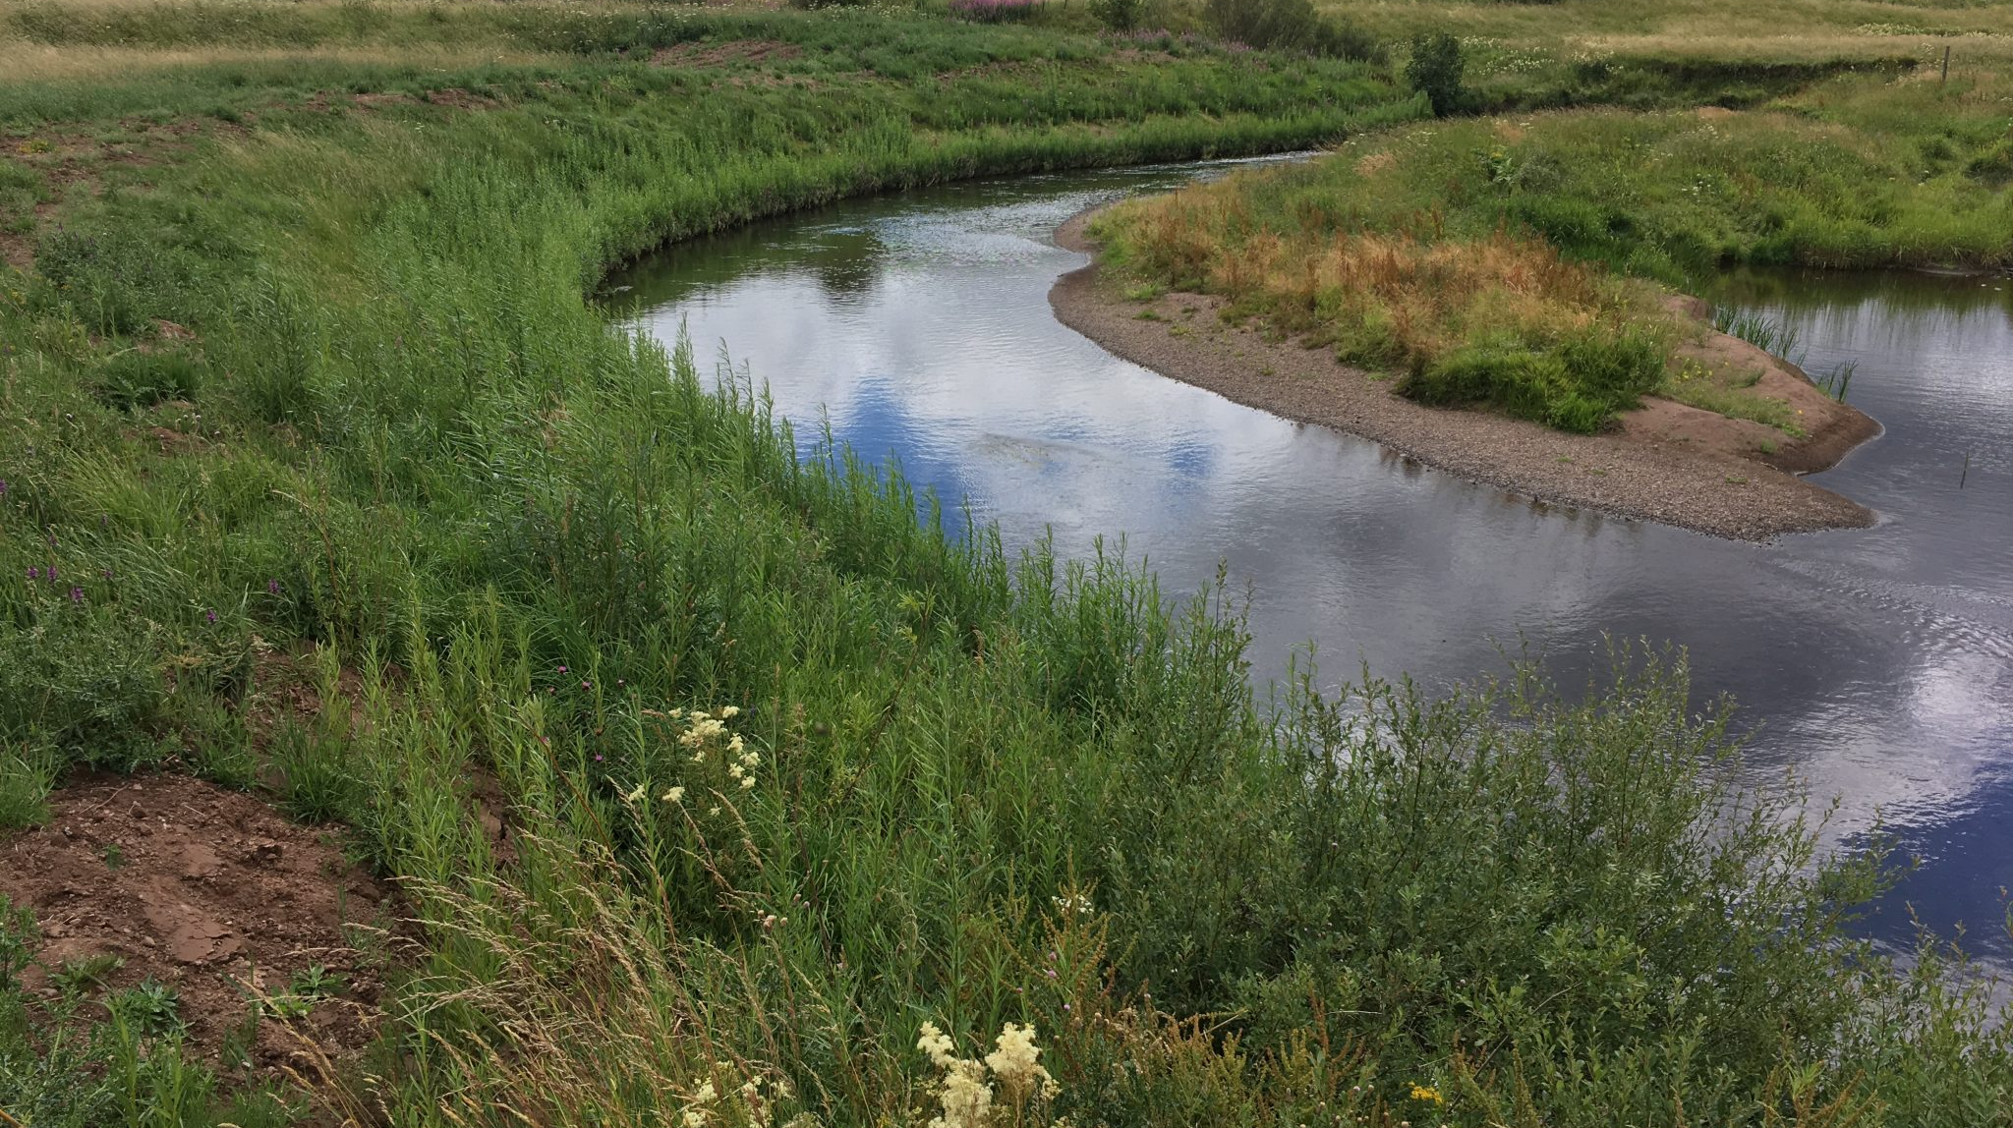
Nether Cambushinnie Bank Protection | Forth Rivers Trust

Slide 36
Ήρωας του εδάφους
Ζυμωμένο! Επαναφορά μυκήτων & μικροοργανισμών
-Κατασκευάζοντας ένα υγρό γεμάτο μικροοργανισμούς για να επαναφέρετε το έδαφος στη ζωή!
-Φυτική ύλη, κομποστ ή/και ζωική κοπριά που ζυμώνεται σε νερό
-Τα εκκρίματα σκουληκιών θεωρούνται ιδιαίτερα πλούσια σε καλούς μικροοργανισμούς.
-Προσαρμόστε την περιοχή με το παρασκεύασμα
-Αυτό πρέπει να συνδυαστεί με την προσθήκη οργανικής ύλης στο έδαφος, έτσι ώστε οι μικροοργανισμοί να έχουν χώρο να ζήσουν.
Πότε;
Εάν τα φυτά αναπτύσσονται ανεπαρκώς / ελάχιστη ή καθόλου εδαφική ζωή / έχει χρησιμοποιηθεί τεχνητό λίπασμα

Slide 37
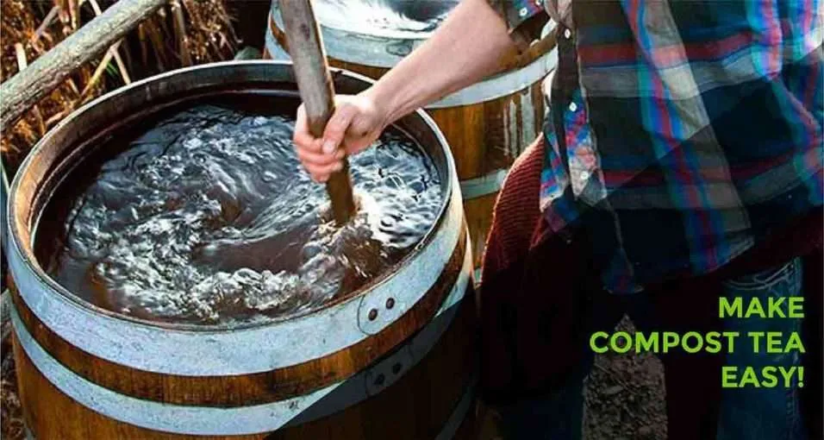
Φτιάξε μίγμα κομποστ έυκολα
Unlocking Garden Success: Biodynamic Compost Tea and Dynamization Practice World Permaculture Association

Slide 38
Ήρωας του εδάφους
Πράσινη λίπανση, Καλλιέργειες κάλυψης, ψυχανθή
-Σπορά ωφέλιμων φυτών που καλύπτουν το έδαφος, δημιουργούν τη δομή του εδάφους και/ή αυξάνουν τη διαθέσιμη θρέψη
-Η πράσινη κοπριά συνήθως κόβεται και αφήνεται στην επιφάνεια, σε μια περίοδο όπου το έδαφος "ξεκουράζεται" από τη γεωργία
-Οι καλλιέργειες κάλυψης μπορούν να αναπτυχθούν κάτω από άλλες καλλιέργειες που θα συγκομιστούν
-Τα όσπρια είναι δημοφιλή τόσο για χλωρή λίπανση όσο και για καλλιέργειες κάλυψης – καθώς δεσμεύουν άζωτο.
Πότε;
Διάβρωση από τον άνεμο, μεγάλη έκταση με φτωχό έδαφος, συμπιεσμένο έδαφος

Slide 39
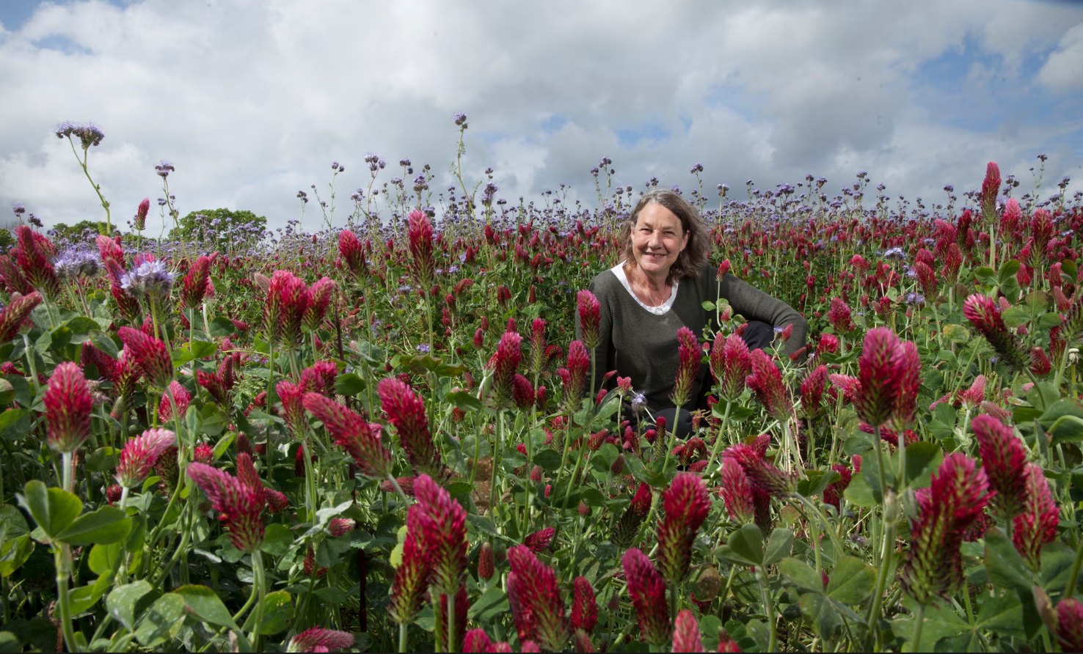
Πράσινη λίπανση
Καλλιεργήτρια αναγεννητικής γεωργίας: Marina O'Connell
Φωτογραφία από: Karen Robinson/The Observer

Slide 40
Ήρωας του εδάφους
Εντατική φροντίδα & ανάπαυση
Μερικά χρόνια εργασίας για την αποκατάσταση του εδάφους και στη συνέχεια διεξαγωγή δοκιμών, πριν από τη γεωργική χρήση.
-βαθιά ριζωμένη χλωρή λίπανση & προσθήκη πολλών οργανικών υλικών
-εμβολιασμός του εδάφους με μύκητες, βακτήρια και άλλους μικροοργανισμούς ξανά
-συνδυασμός με διαμόρφωση του εδάφους για τη συγκράτηση του νερού ή με άροση βασικής γραμμής
-φύτευση δέντρων
Πότε;
Μετά από εκτεταμένη βλάβη με τη μορφή εντατικής μονοκαλλιέργειας με χημικά και ακόμη και βιοκτόνα (φυτοφάρμακα, μυκητοκτόνα, ζιζανιοκτόνα) που δηλητηριάζουν τη ζωή στο έδαφος.

Slide 41
Πρόσθετο υλικό και πηγές πληροφοριών

Slide 42
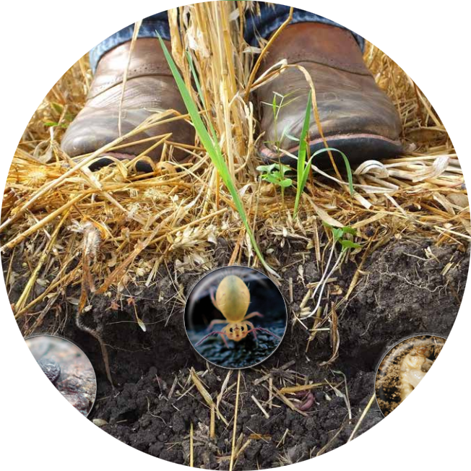
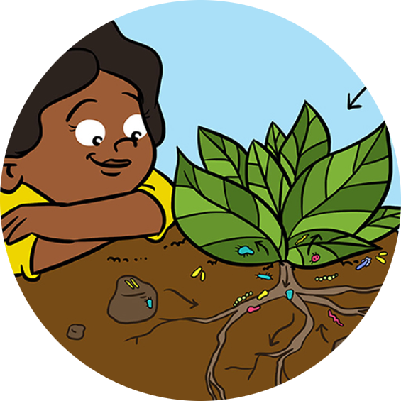
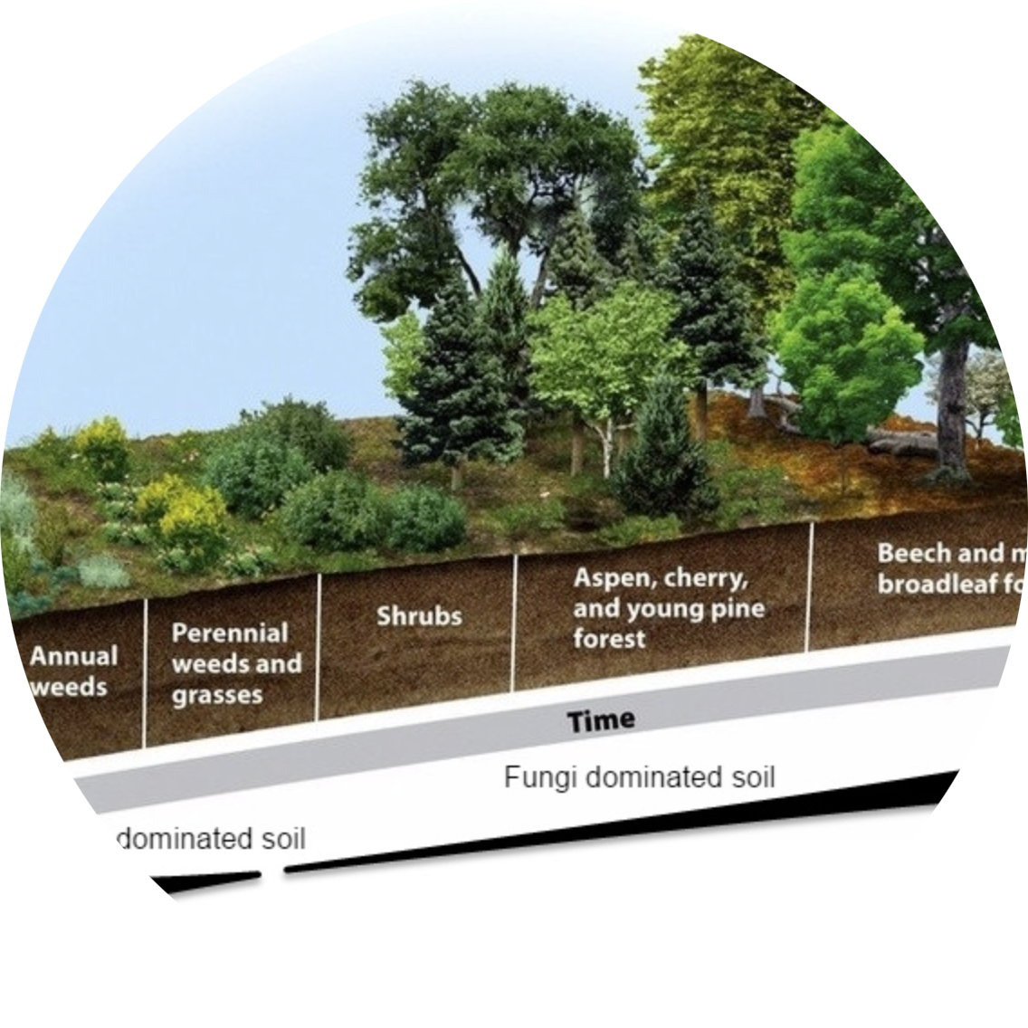
Καλλιέργεια με τη ζωή του εδάφους: και την υγεία του εδάφους στις γεωργικές εκμεταλλεύσεις.
Ποιος ταΐζει τα φυτά; Τα μικρόβια! - Σύνορα για νεαρά μυαλά
Εδαφοκάλυψη - Πώς να φτιάξετε βαθιά πλούσια εδάφη μιμούμενοι τη φύση - Μαθητευόμενος της Περμακουλτούρας
Kiss The Ground - βίντεο
Βρείτε και την ταινία!

Slide 43
Μελετη περιπτωσησ

Slide 44
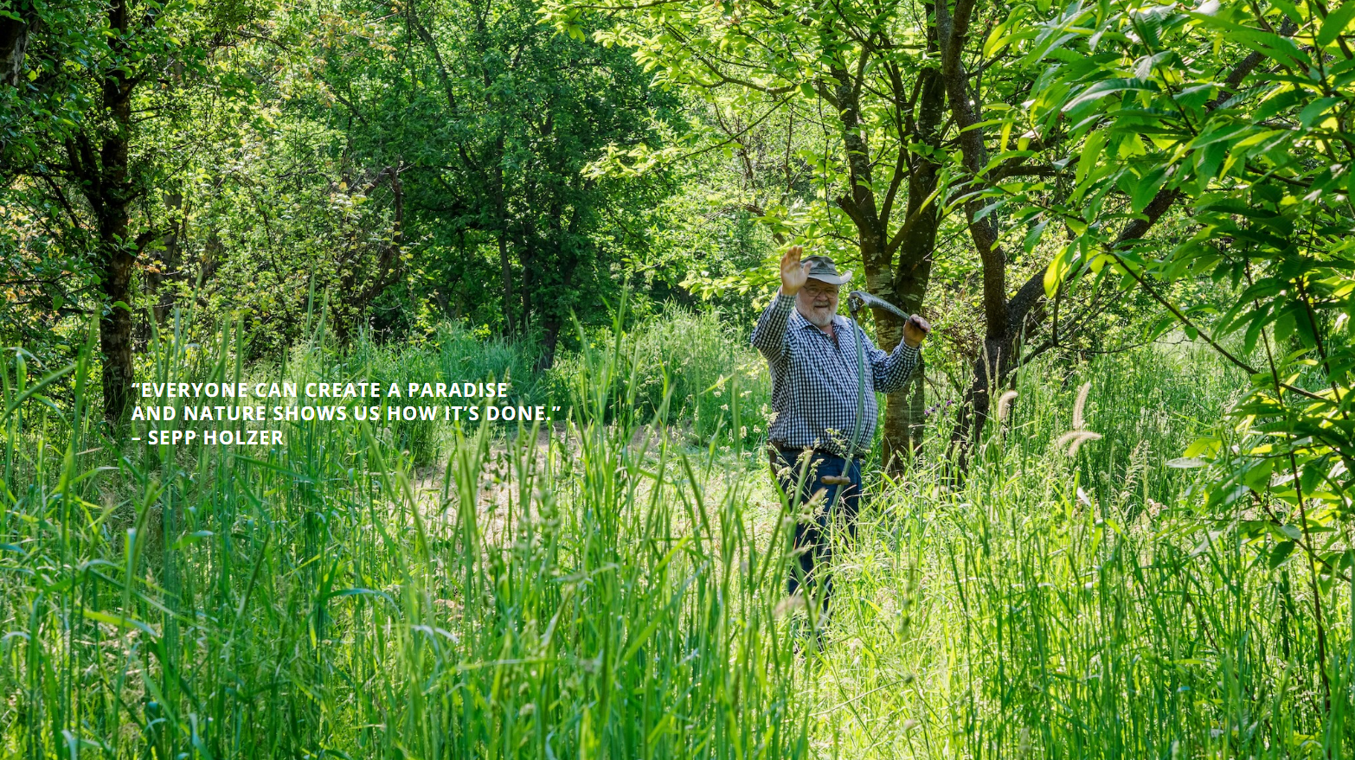
Sepp Holzer
Γεννήθηκε και μεγάλωσε στο Κραμετερχοφ (Krameterhof) της Αυστρίας, γοητευμένος από τη φύση.
https://seppholzer.at/en/

Slide 45
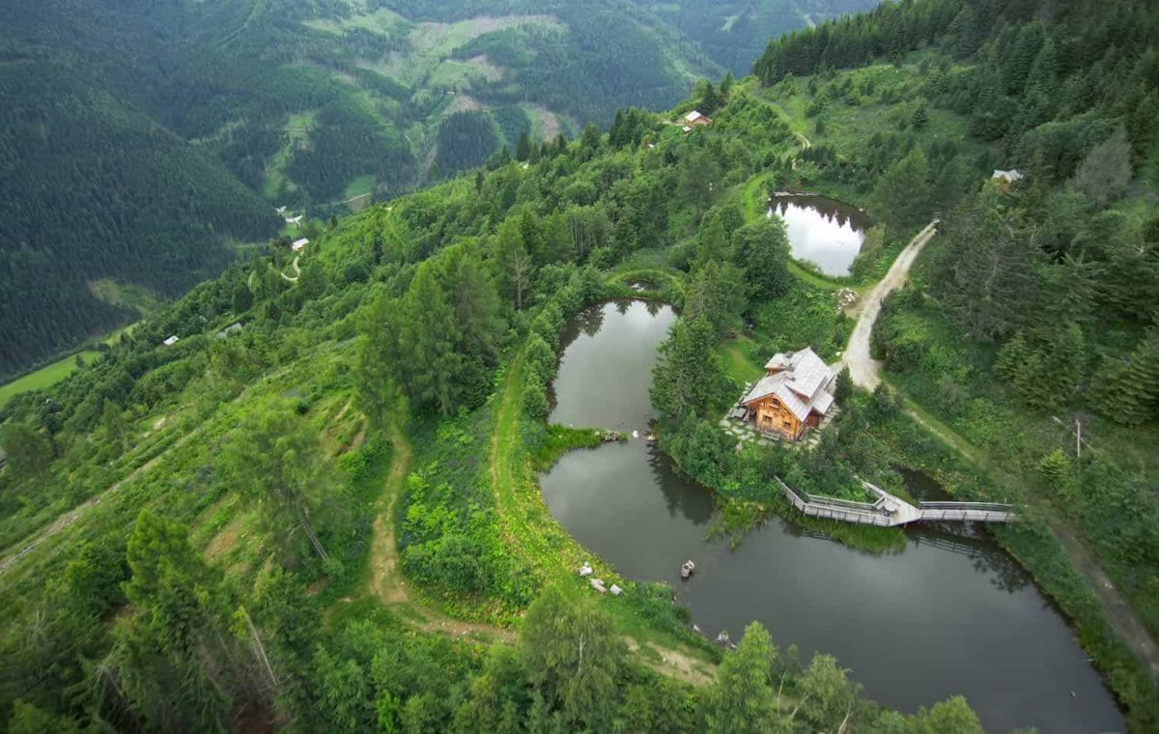
Το Κραμετερχοφ (Krameterhof) στην Αυστρία.
https://krameterhof.at/en/

Slide 46
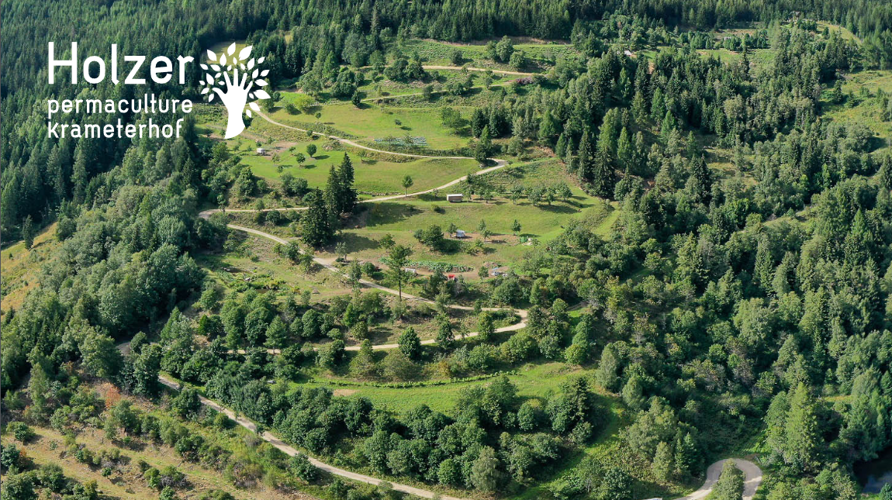

Slide 47
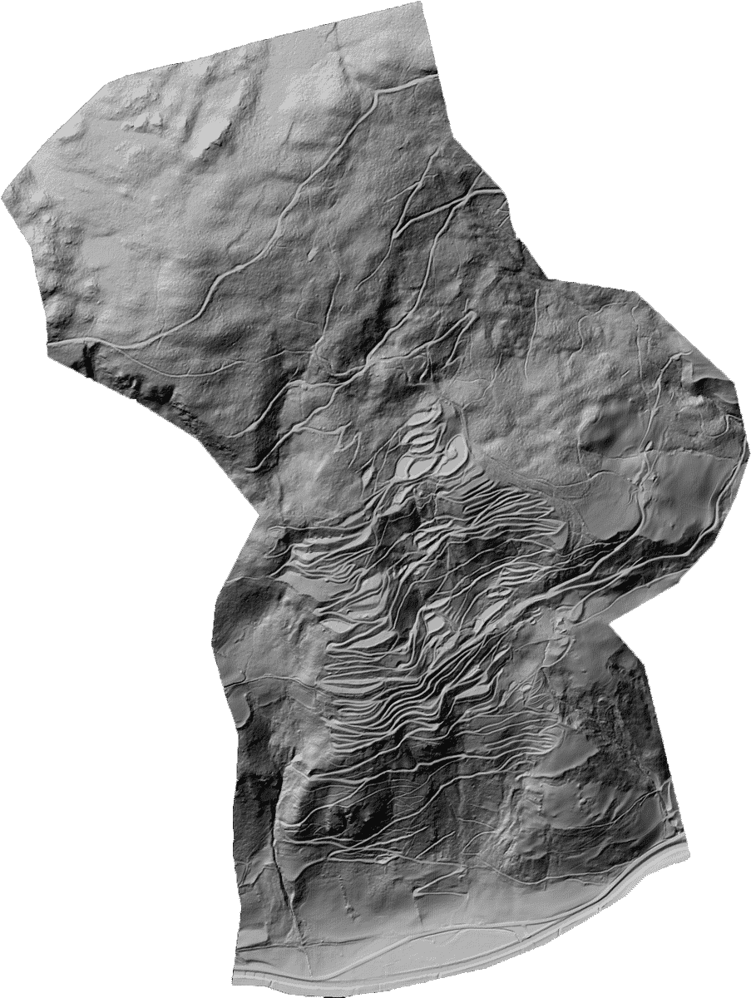
https://krameterhof.at/en/

Slide 48
https://krameterhof.at/en/

Slide 49
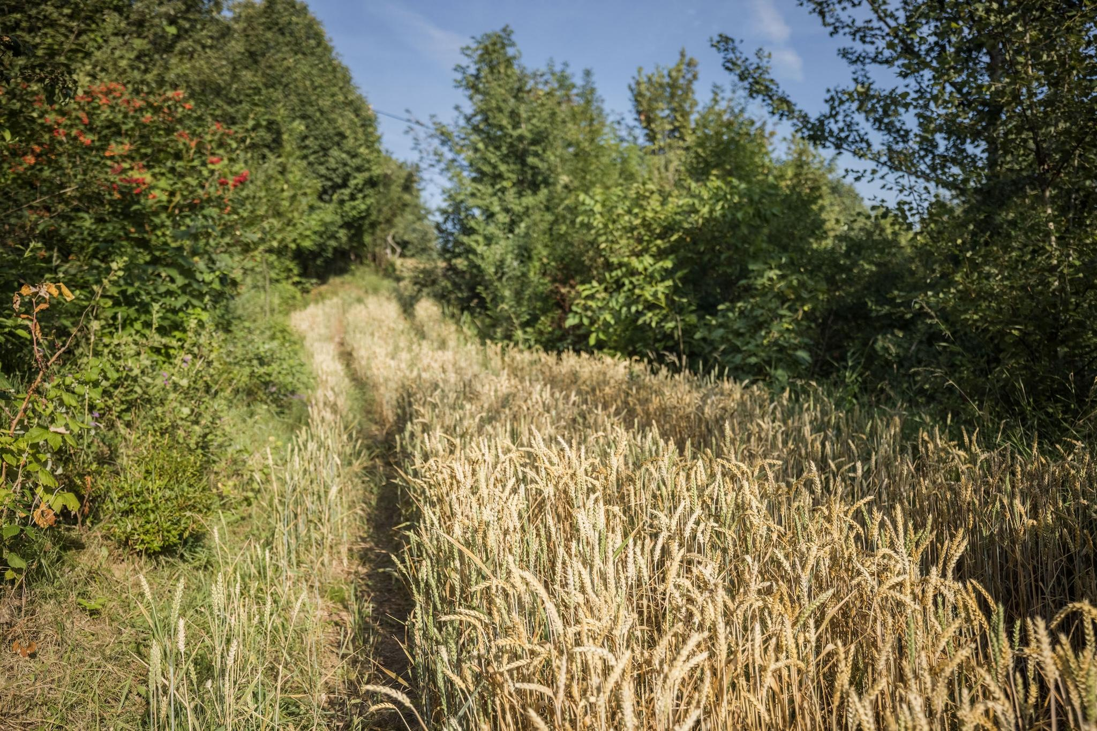
https://seppholzer.at/en/

Slide 50
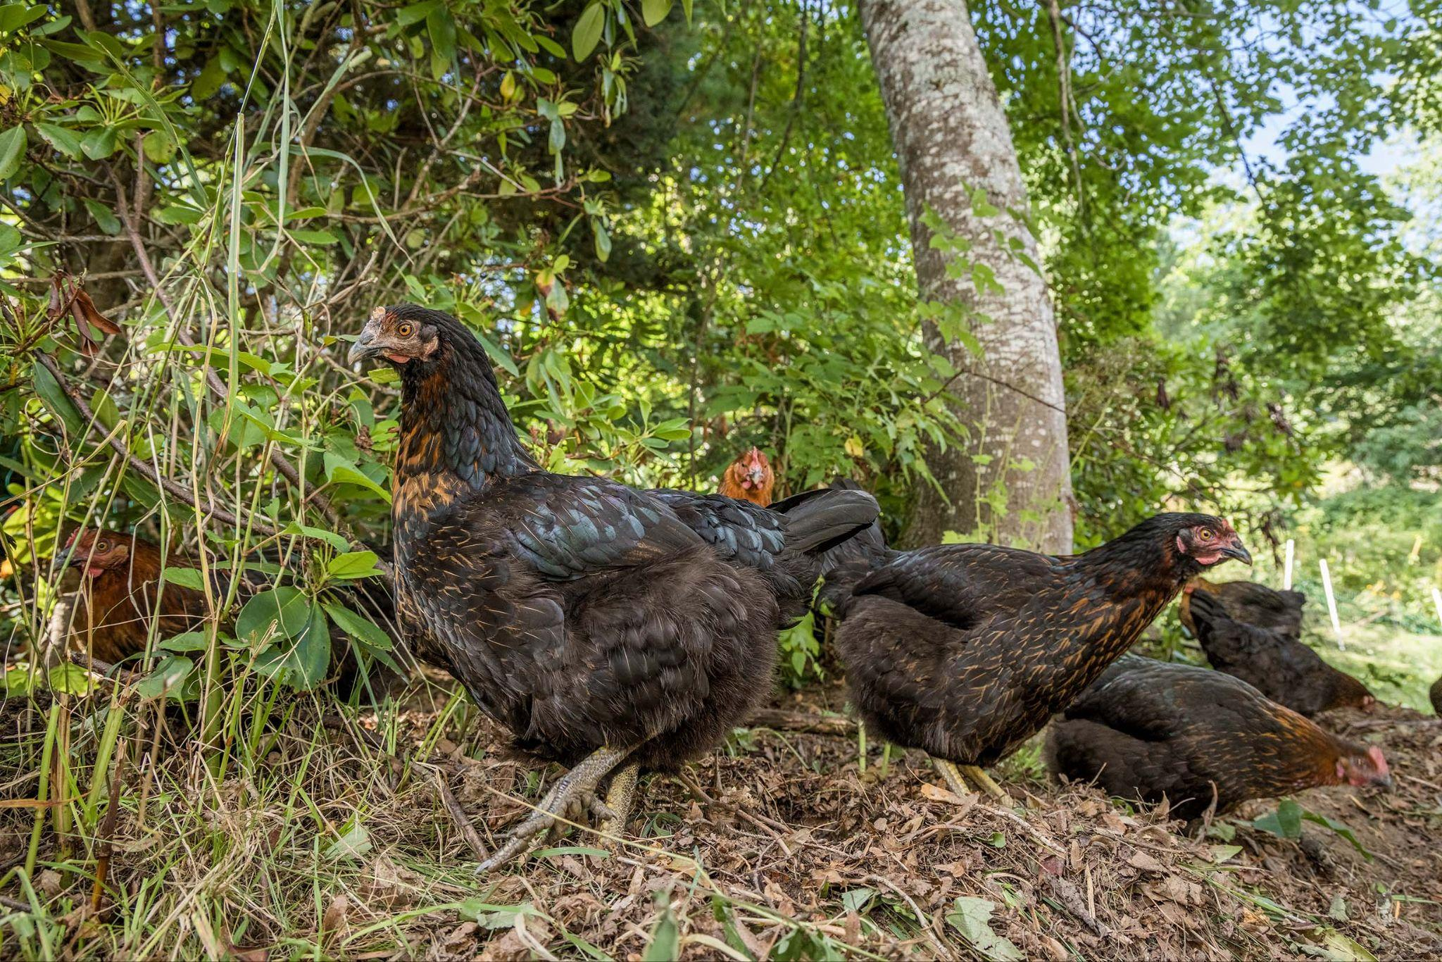
https://seppholzer.at/en/

Slide 51
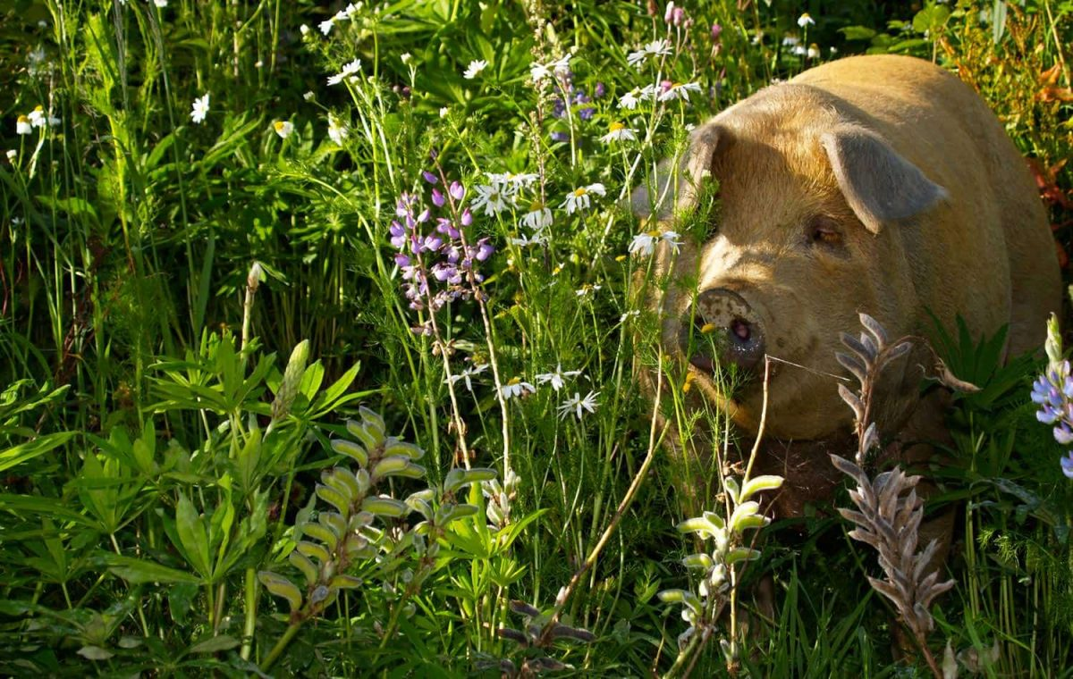
https://krameterhof.at/en/

Slide 52
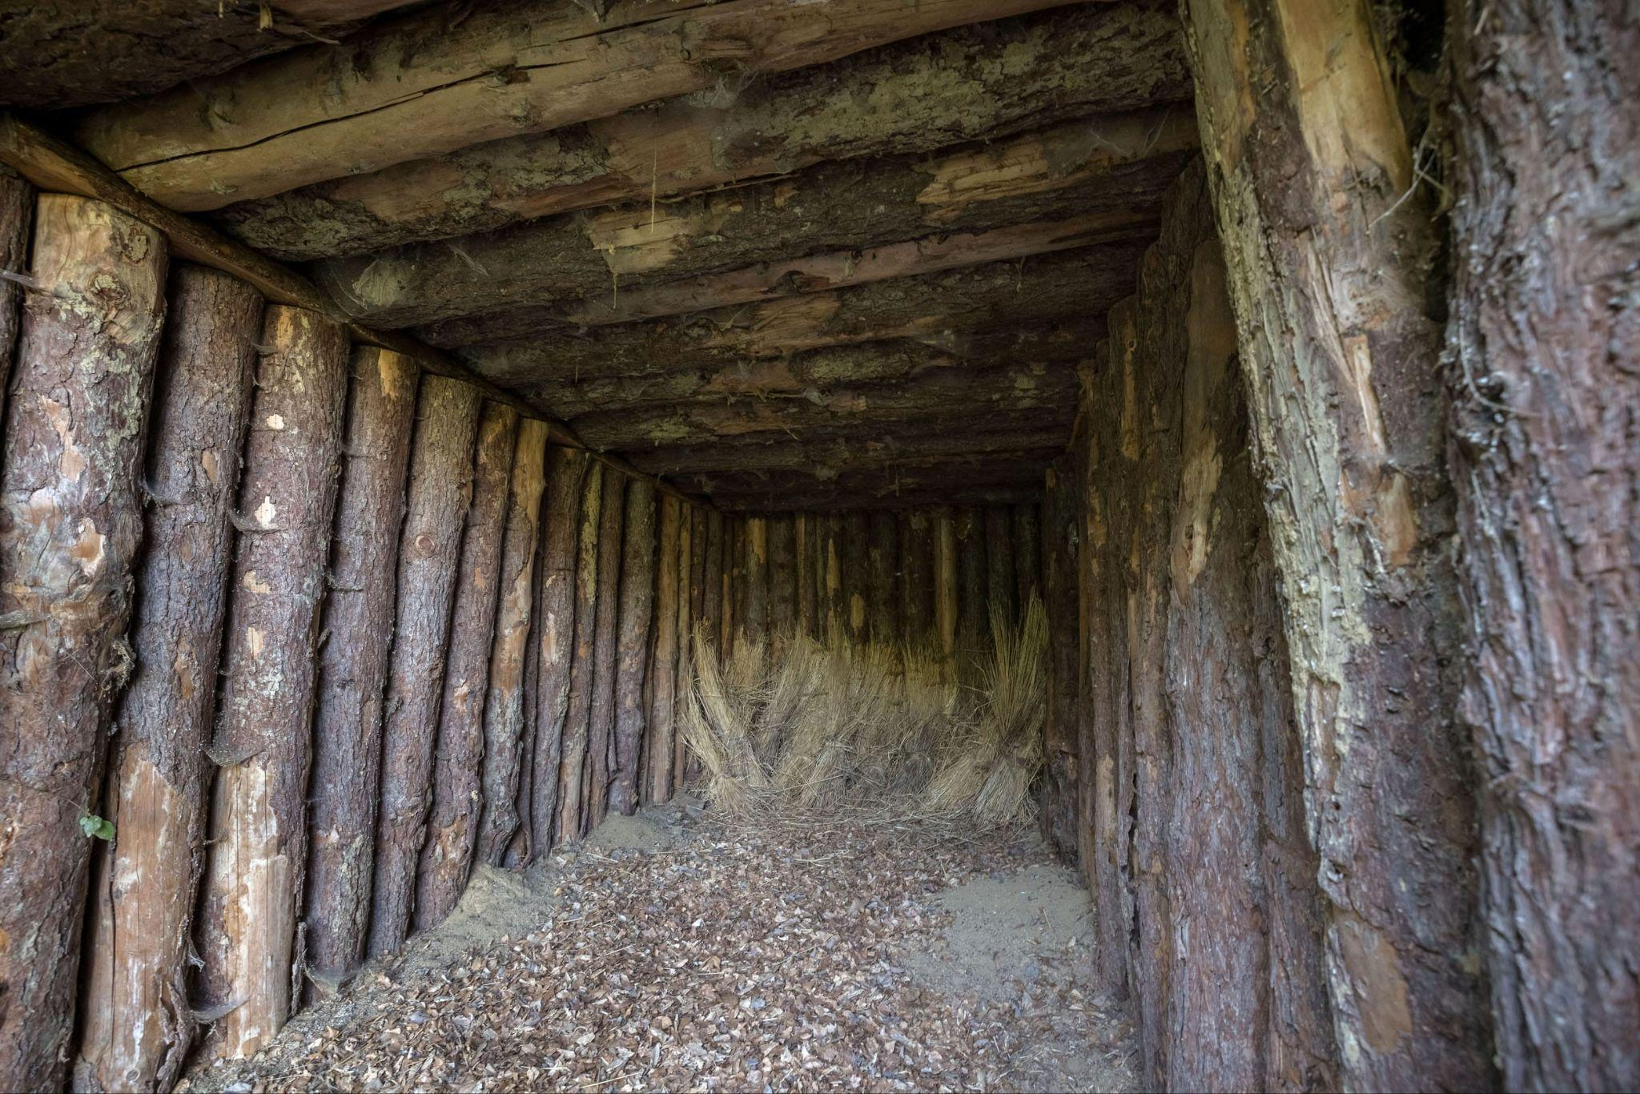
https://seppholzer.at/en/

Slide 53
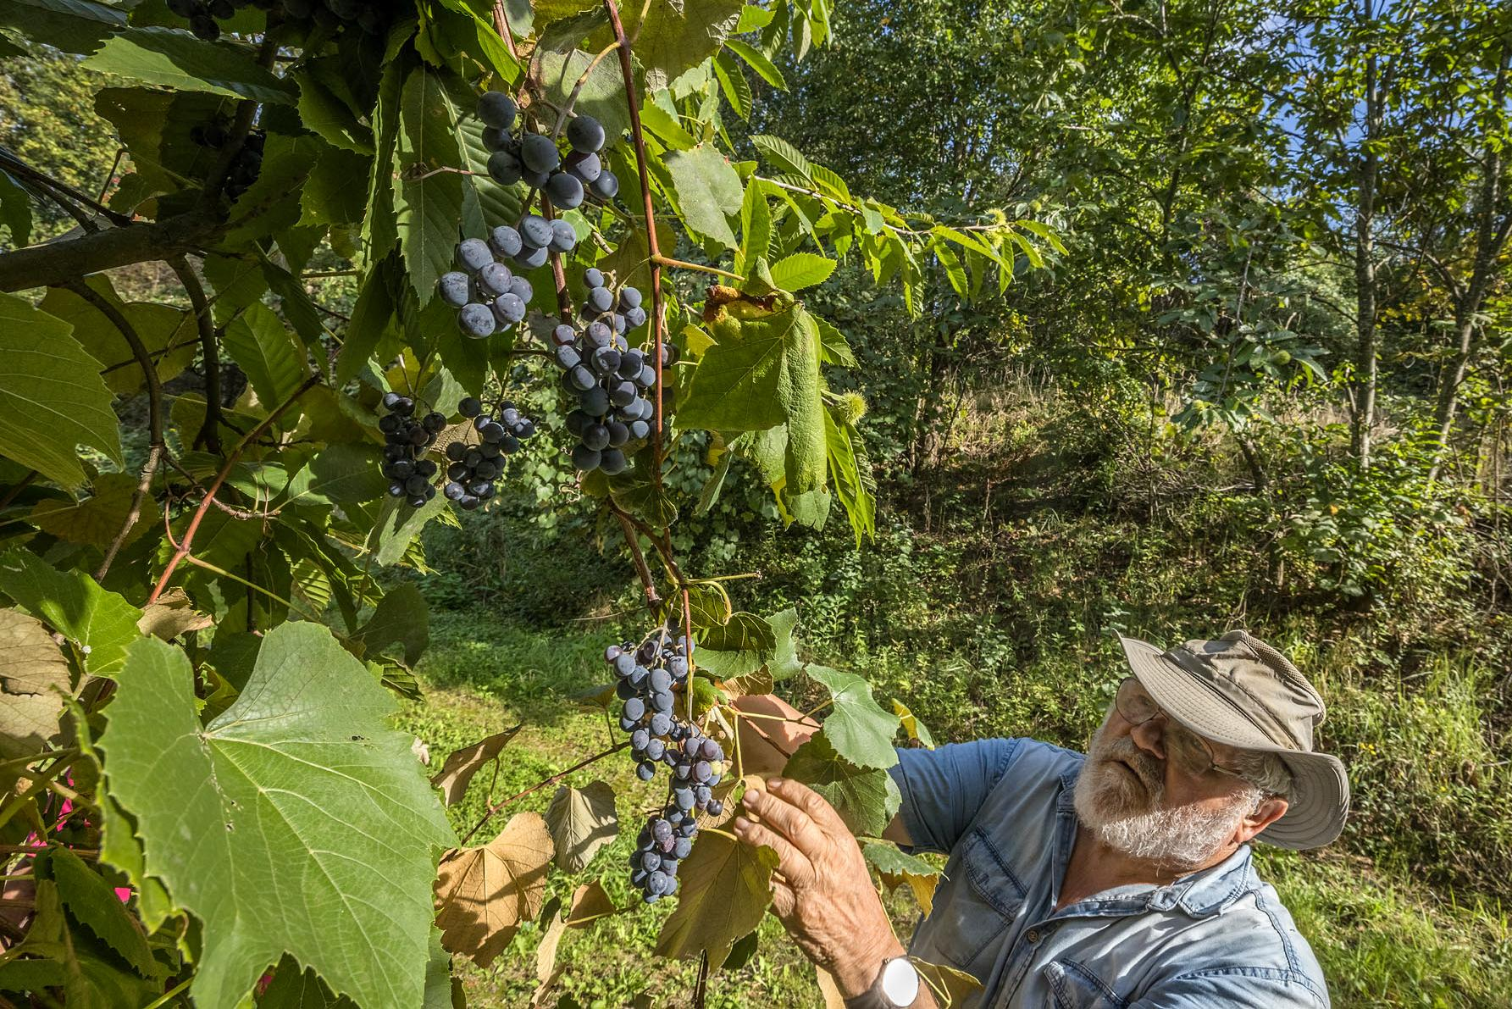
https://seppholzer.at/en/

Slide 54
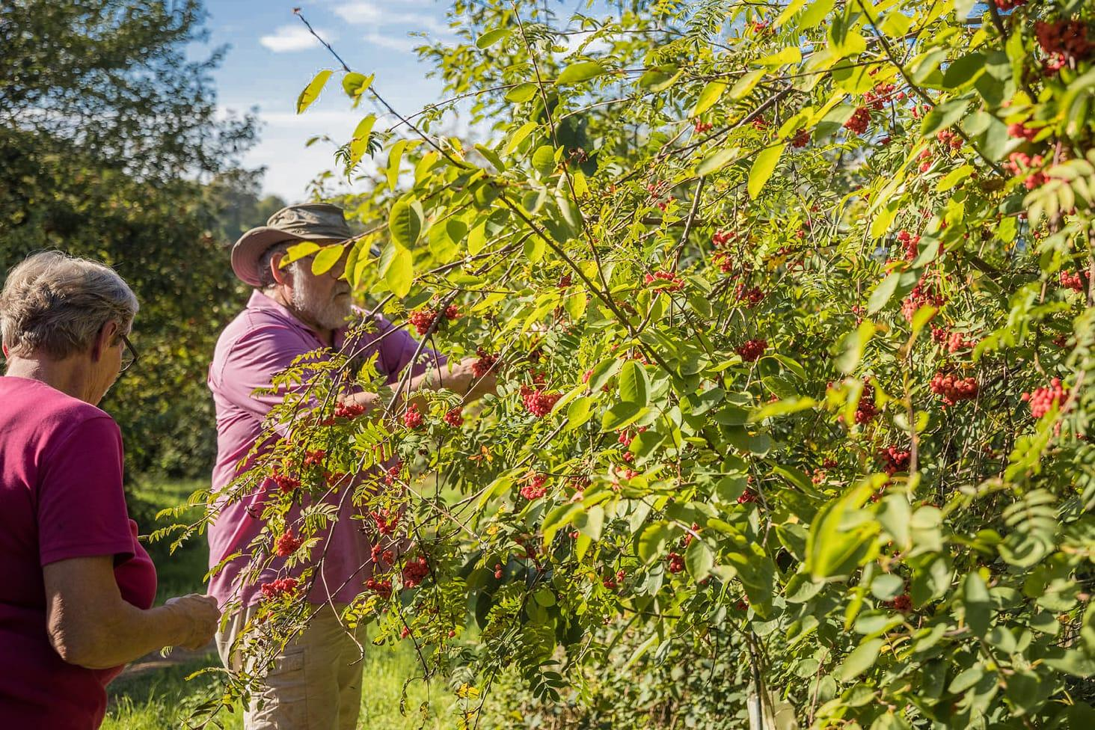
https://seppholzer.at/en/

Slide 55
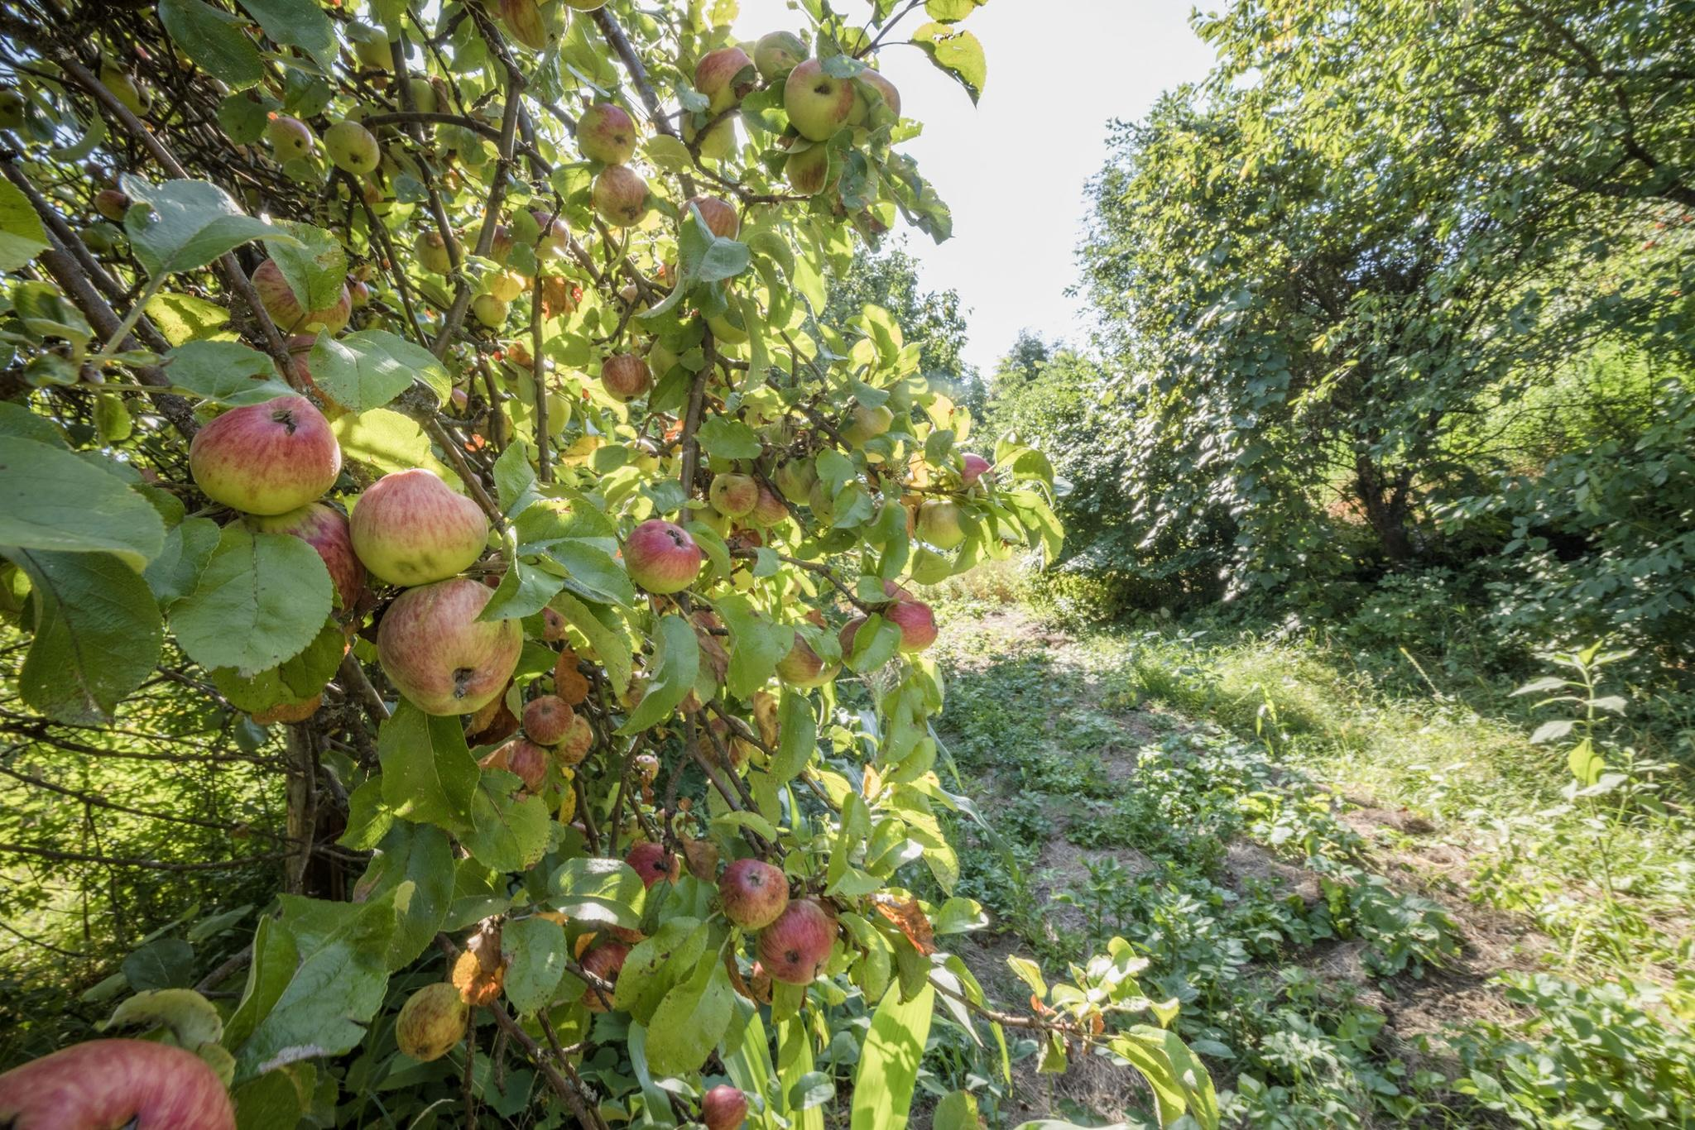
https://seppholzer.at/en/

Slide 56
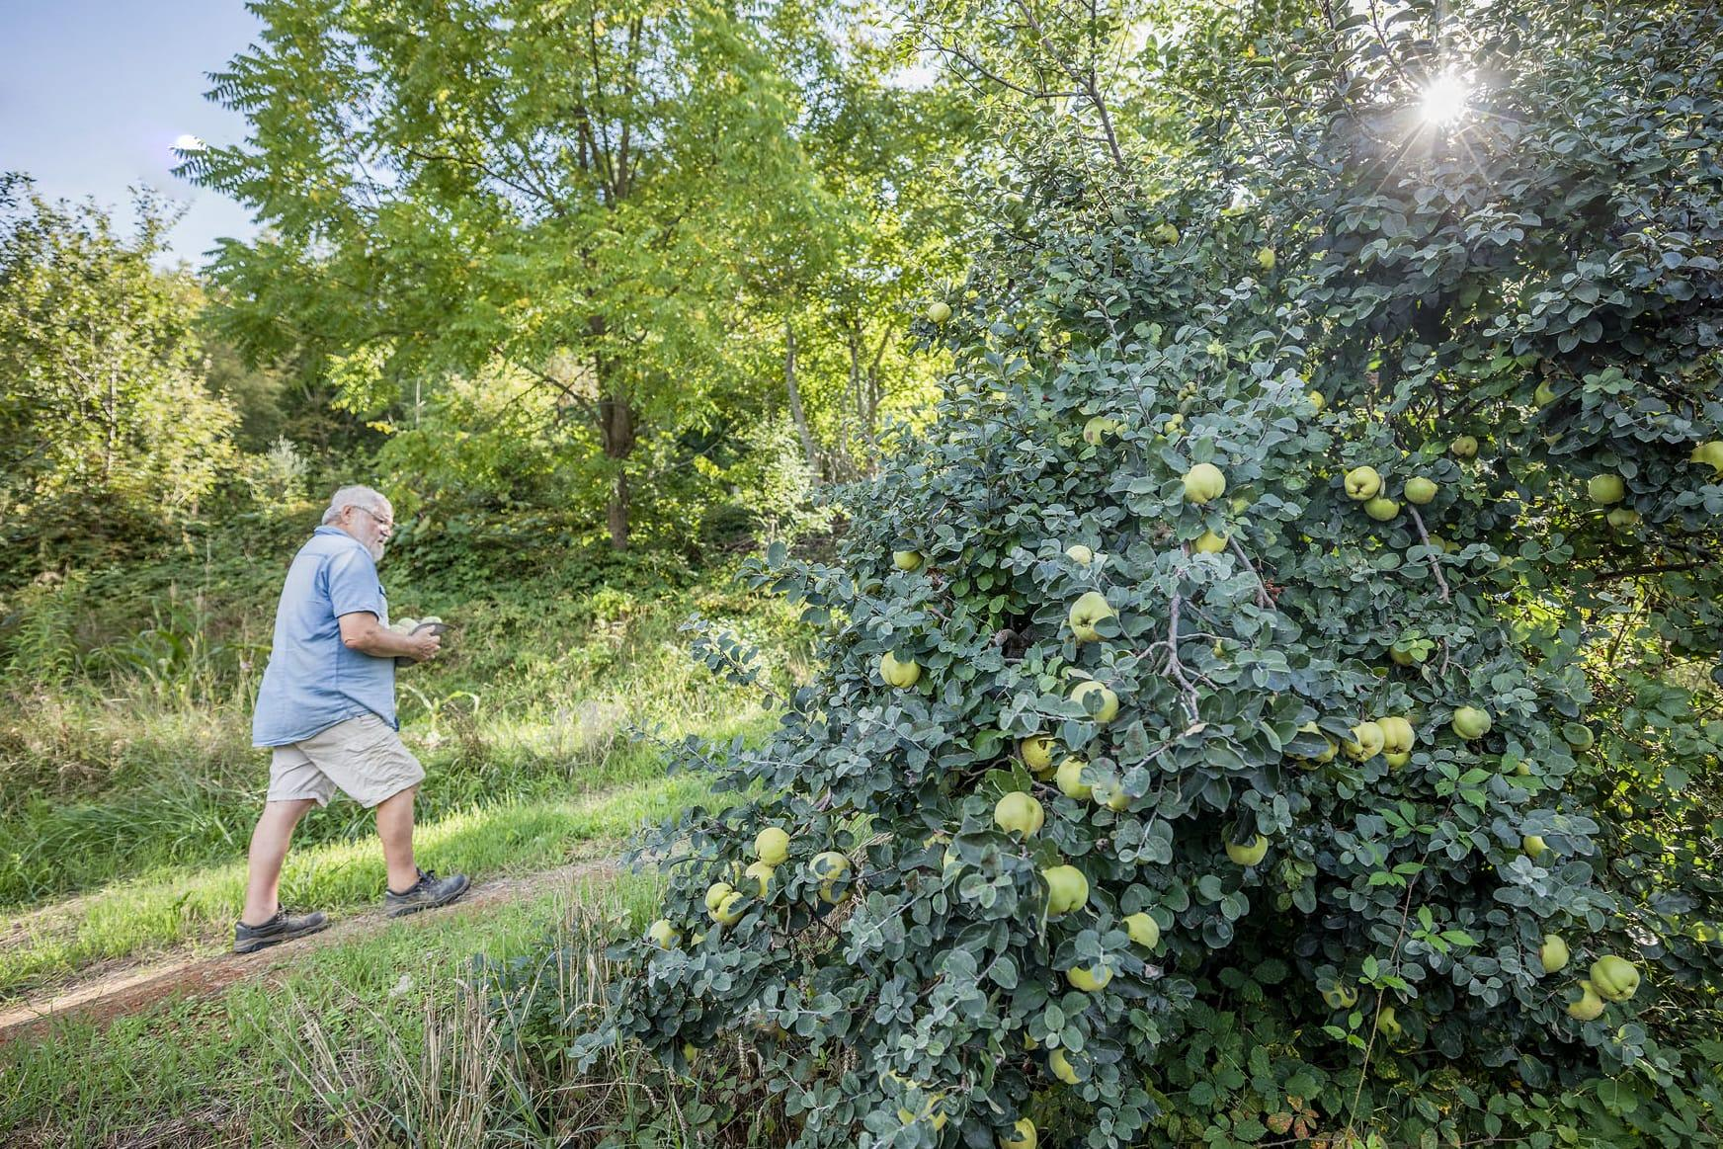
https://seppholzer.at/en/

Slide 57
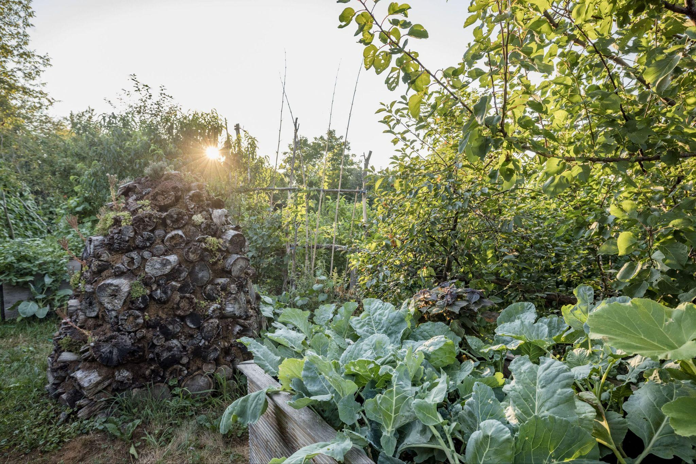
https://seppholzer.at/en/

Slide 58
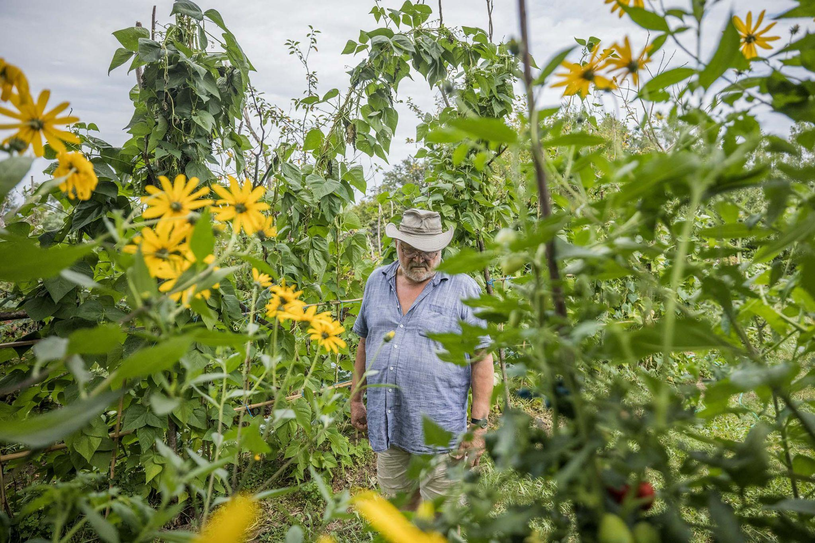
https://seppholzer.at/en/

Slide 59
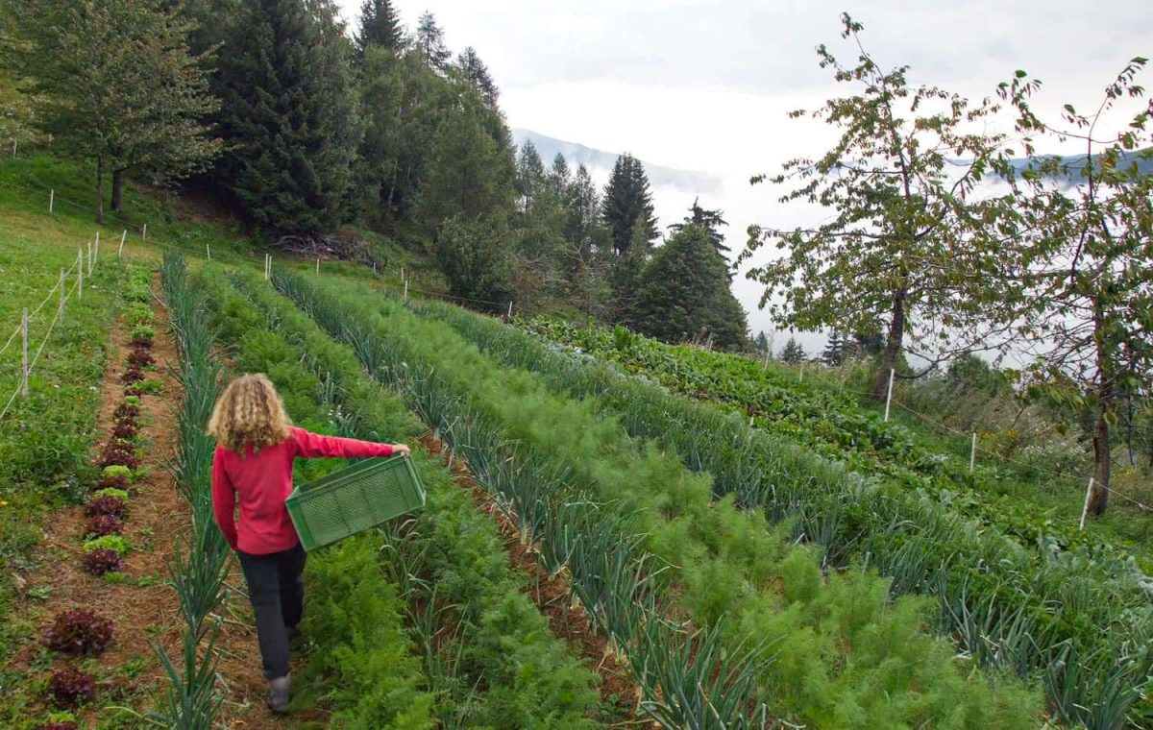
https://krameterhof.at/en/

Slide 60
Φαντασια και σχεδιασμοσ

Slide 61
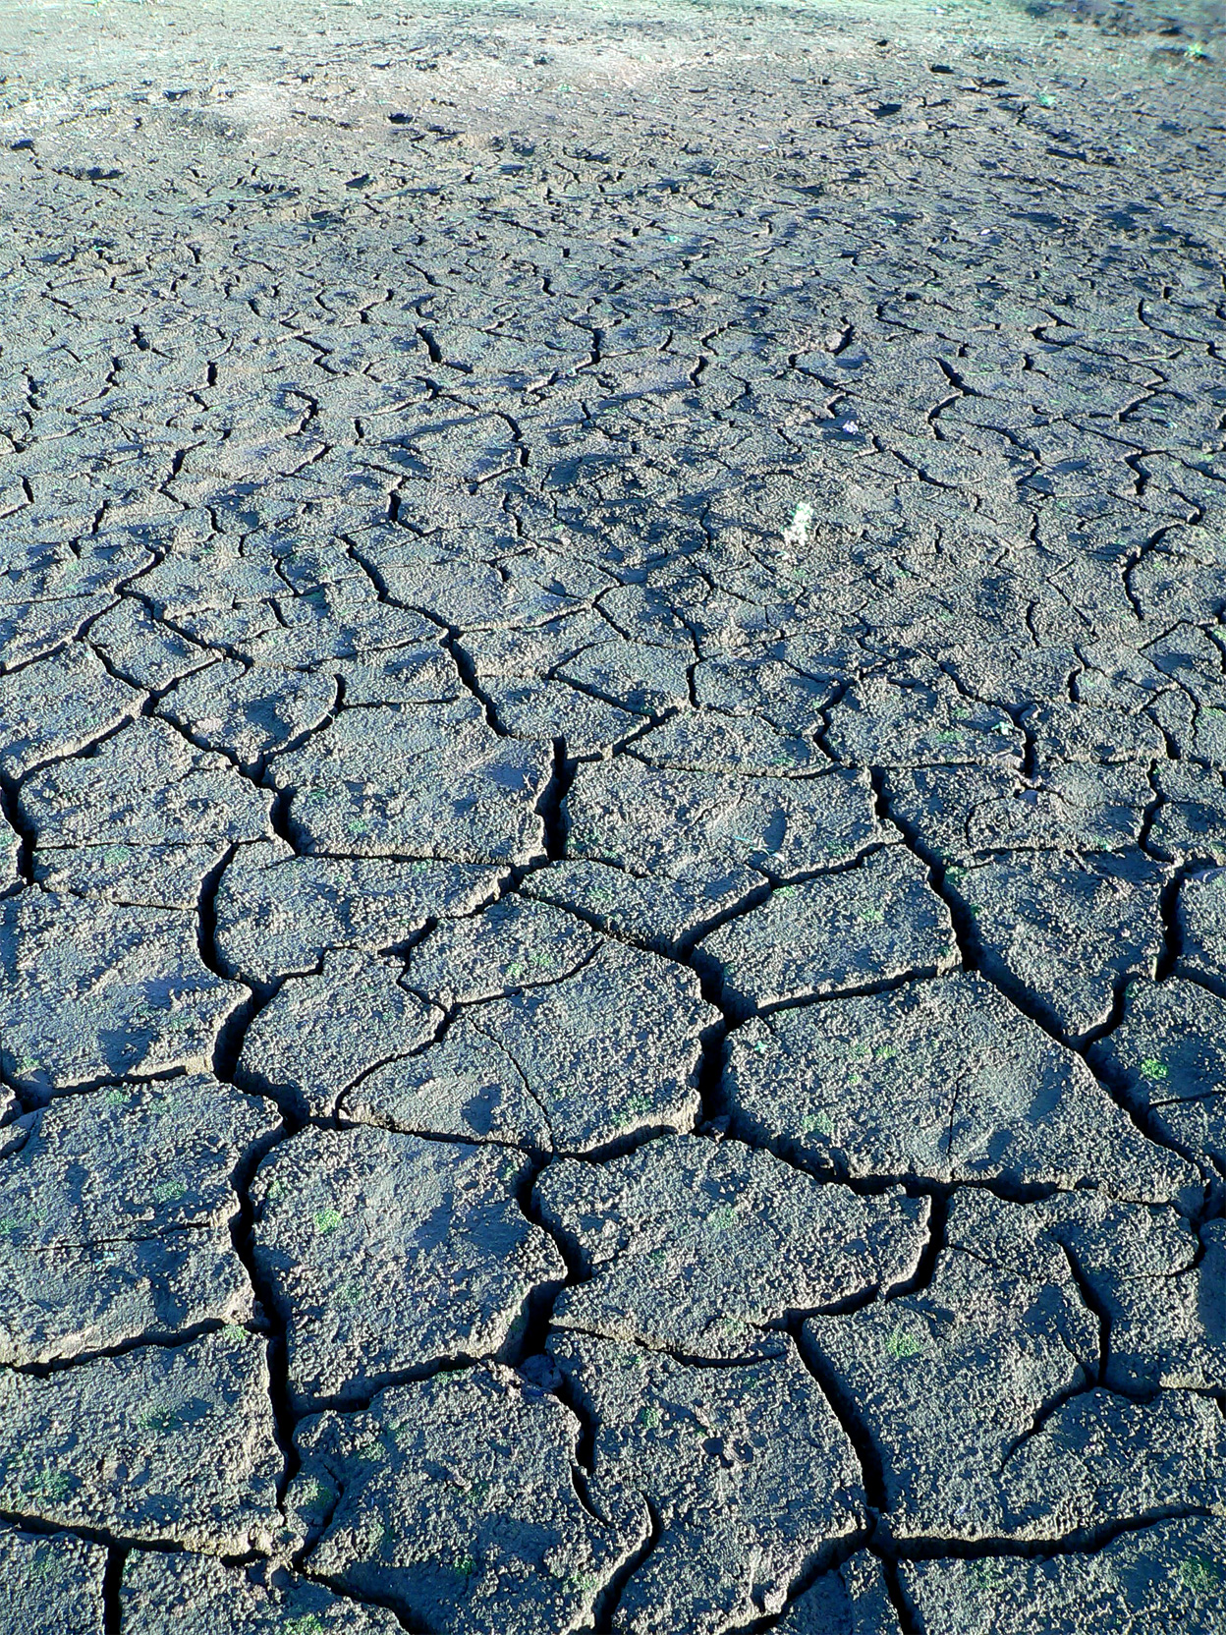
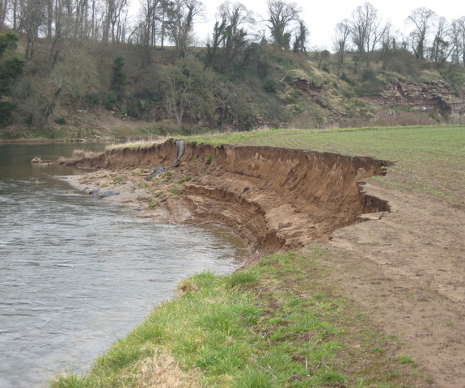
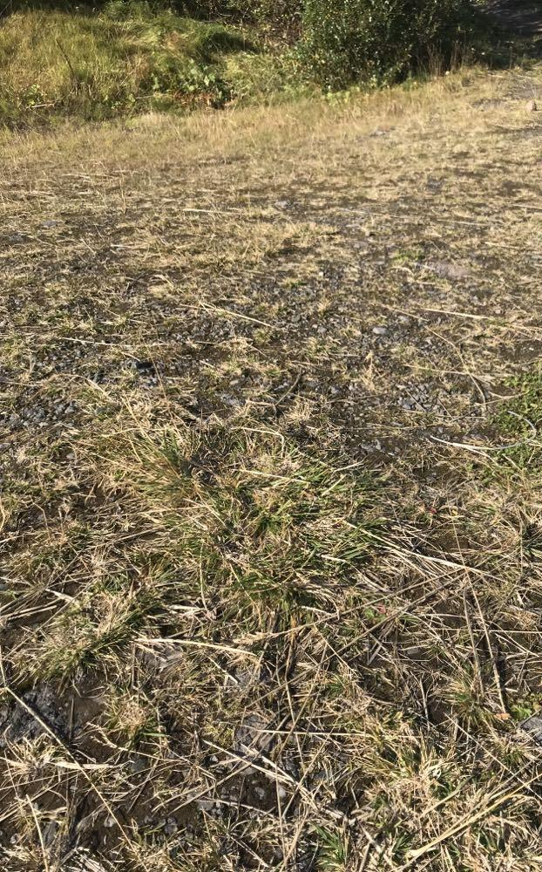
Φτιάξτε ένα σχέδιο δράση για το πώς να σώσετε το έδαφος σε αυτές τις τρεις τοποθεσίες
Photo by vikush on Freeimages.com
Photo Frank Smith www.geograph.org.uk

Slide 62
Στεγνό & ρηγματωμένο έδαφος
Δεν είναι ορατή η ζωή
Πώς μπορείτε να επαναφέρετε αυτό το έδαφος στη ζωή;
Λίγα φυτά που είναι μικρά και αγωνίζονται
Σχεδόν καθόλου οργανικό υλικό, μικρές πέτρες ορατές στην επιφάνεια
Πώς μπορεί αυτό το έδαφος να γίνει ξανά γόνιμο;
Ενεργή διάβρωση από το ποτάμι
Το έδαφος καταρρέει στο ποτάμι, χωρίς να το κρατάει τίποτα.
Πώς μπορείτε να κάνετε αυτό το έδαφος υγιές και να το αποτρέψετε από τη διάβρωση;

Slide 63
Βιβλιογραφικεσ αναφορεσ

Slide 64
Earth User’s guide to Permaculture by Rosemary Morrow
Farming with Soil Life: A Handbook for Supporting Soil Invertebrates and Soil Health on Farms
Burrowing-mammal-induced enhanced soil multifunctionality is associated with higher microbial network complexity in alpine meadows - ScienceDirect
The role of burrowing animals in the transport of mineral substances in the soil - ScienceDirect
https://www.apricotcentre.co.uk/

